Slide 1

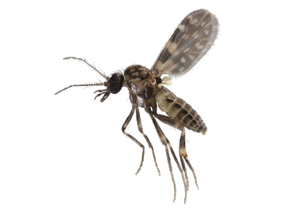





La dynamique spatiale des populations de Culicoides et orbiviroses vétérinaires en France
Atelier VECTOCLIM – 10 mars 2025 – Montpellier, France
Pachka Hammami (Université de Montpellier, CIRAD) Maude Fench (Université de Montpellier, CIRAD) Ieva Baltusyte (Université de Montpellier, IRD)
Andrea Radici (Université de Montpellier, IRD), Paul Taconet (IRD), Claire Garros (CIRAD), Hélène Guis (CIRAD), Florence Fournet (IRD), Didier Fontenille (IRD), Cyril Caminade (ICTP)
pachka.hammami@cirad.fr
ASTRE, Montpellier University, CIRAD, INRAE, Montpellier, France.
Blosser, E. M. et al. Zootaxa (2024).

Slide 2
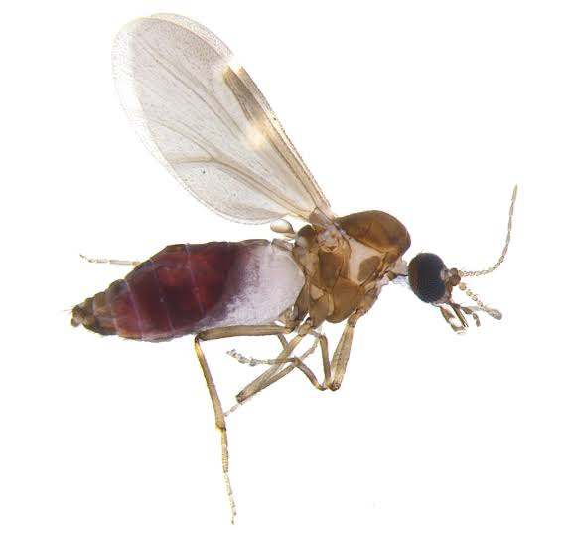
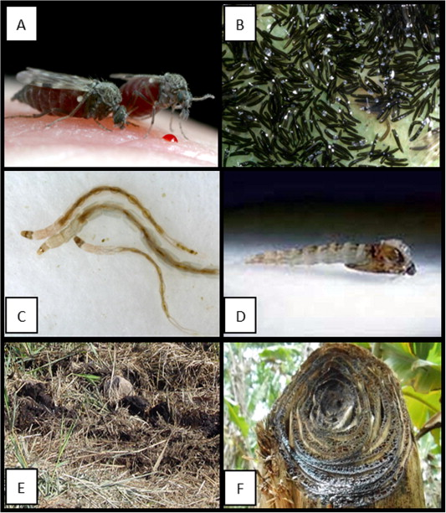
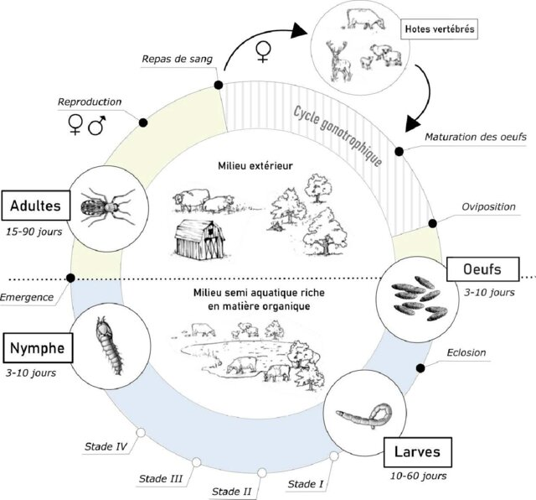
Les moucherons du genre Culicoides
Un diptère presque comme les autres…
Cycle de vie similaire à celui des moustiques
~1400 espèces à travers le monde (>80 en France)
Écologie variable
Survie difficile en laboratoire
Vecteur
Santé vétérinaire
Santé publique
Mignotte, A. XX. (2020).
Carpenter, S., et al. Antiviral Res (2013).
Janke Lauren A. A. et al. CJAI 1 (2023).
1

Slide 3

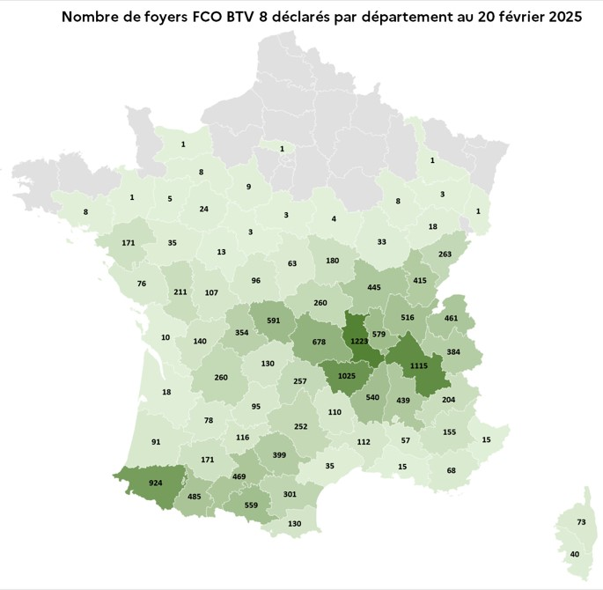
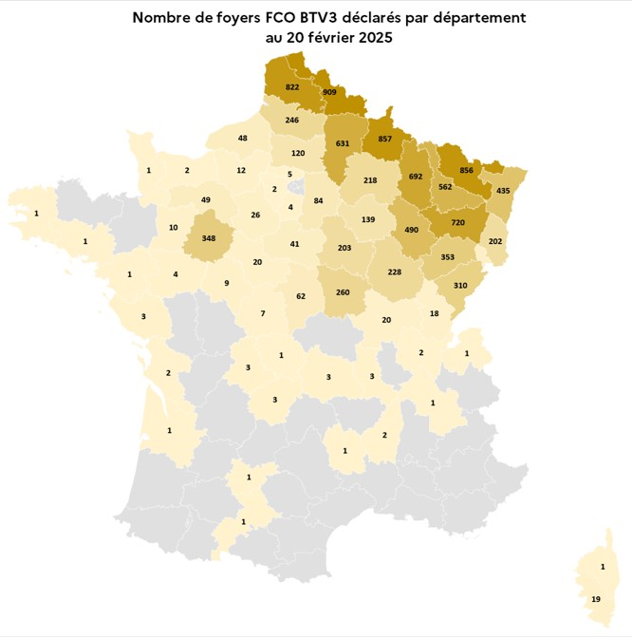
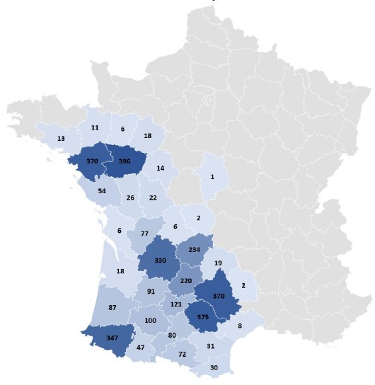
FCO et MHE en France au 20 Février 2025
Nombre de foyers FCO au 20 Février 2025
Nombre de foyers MHE au 20 février 2025
FCO 8
FCO 3
2

Slide 4
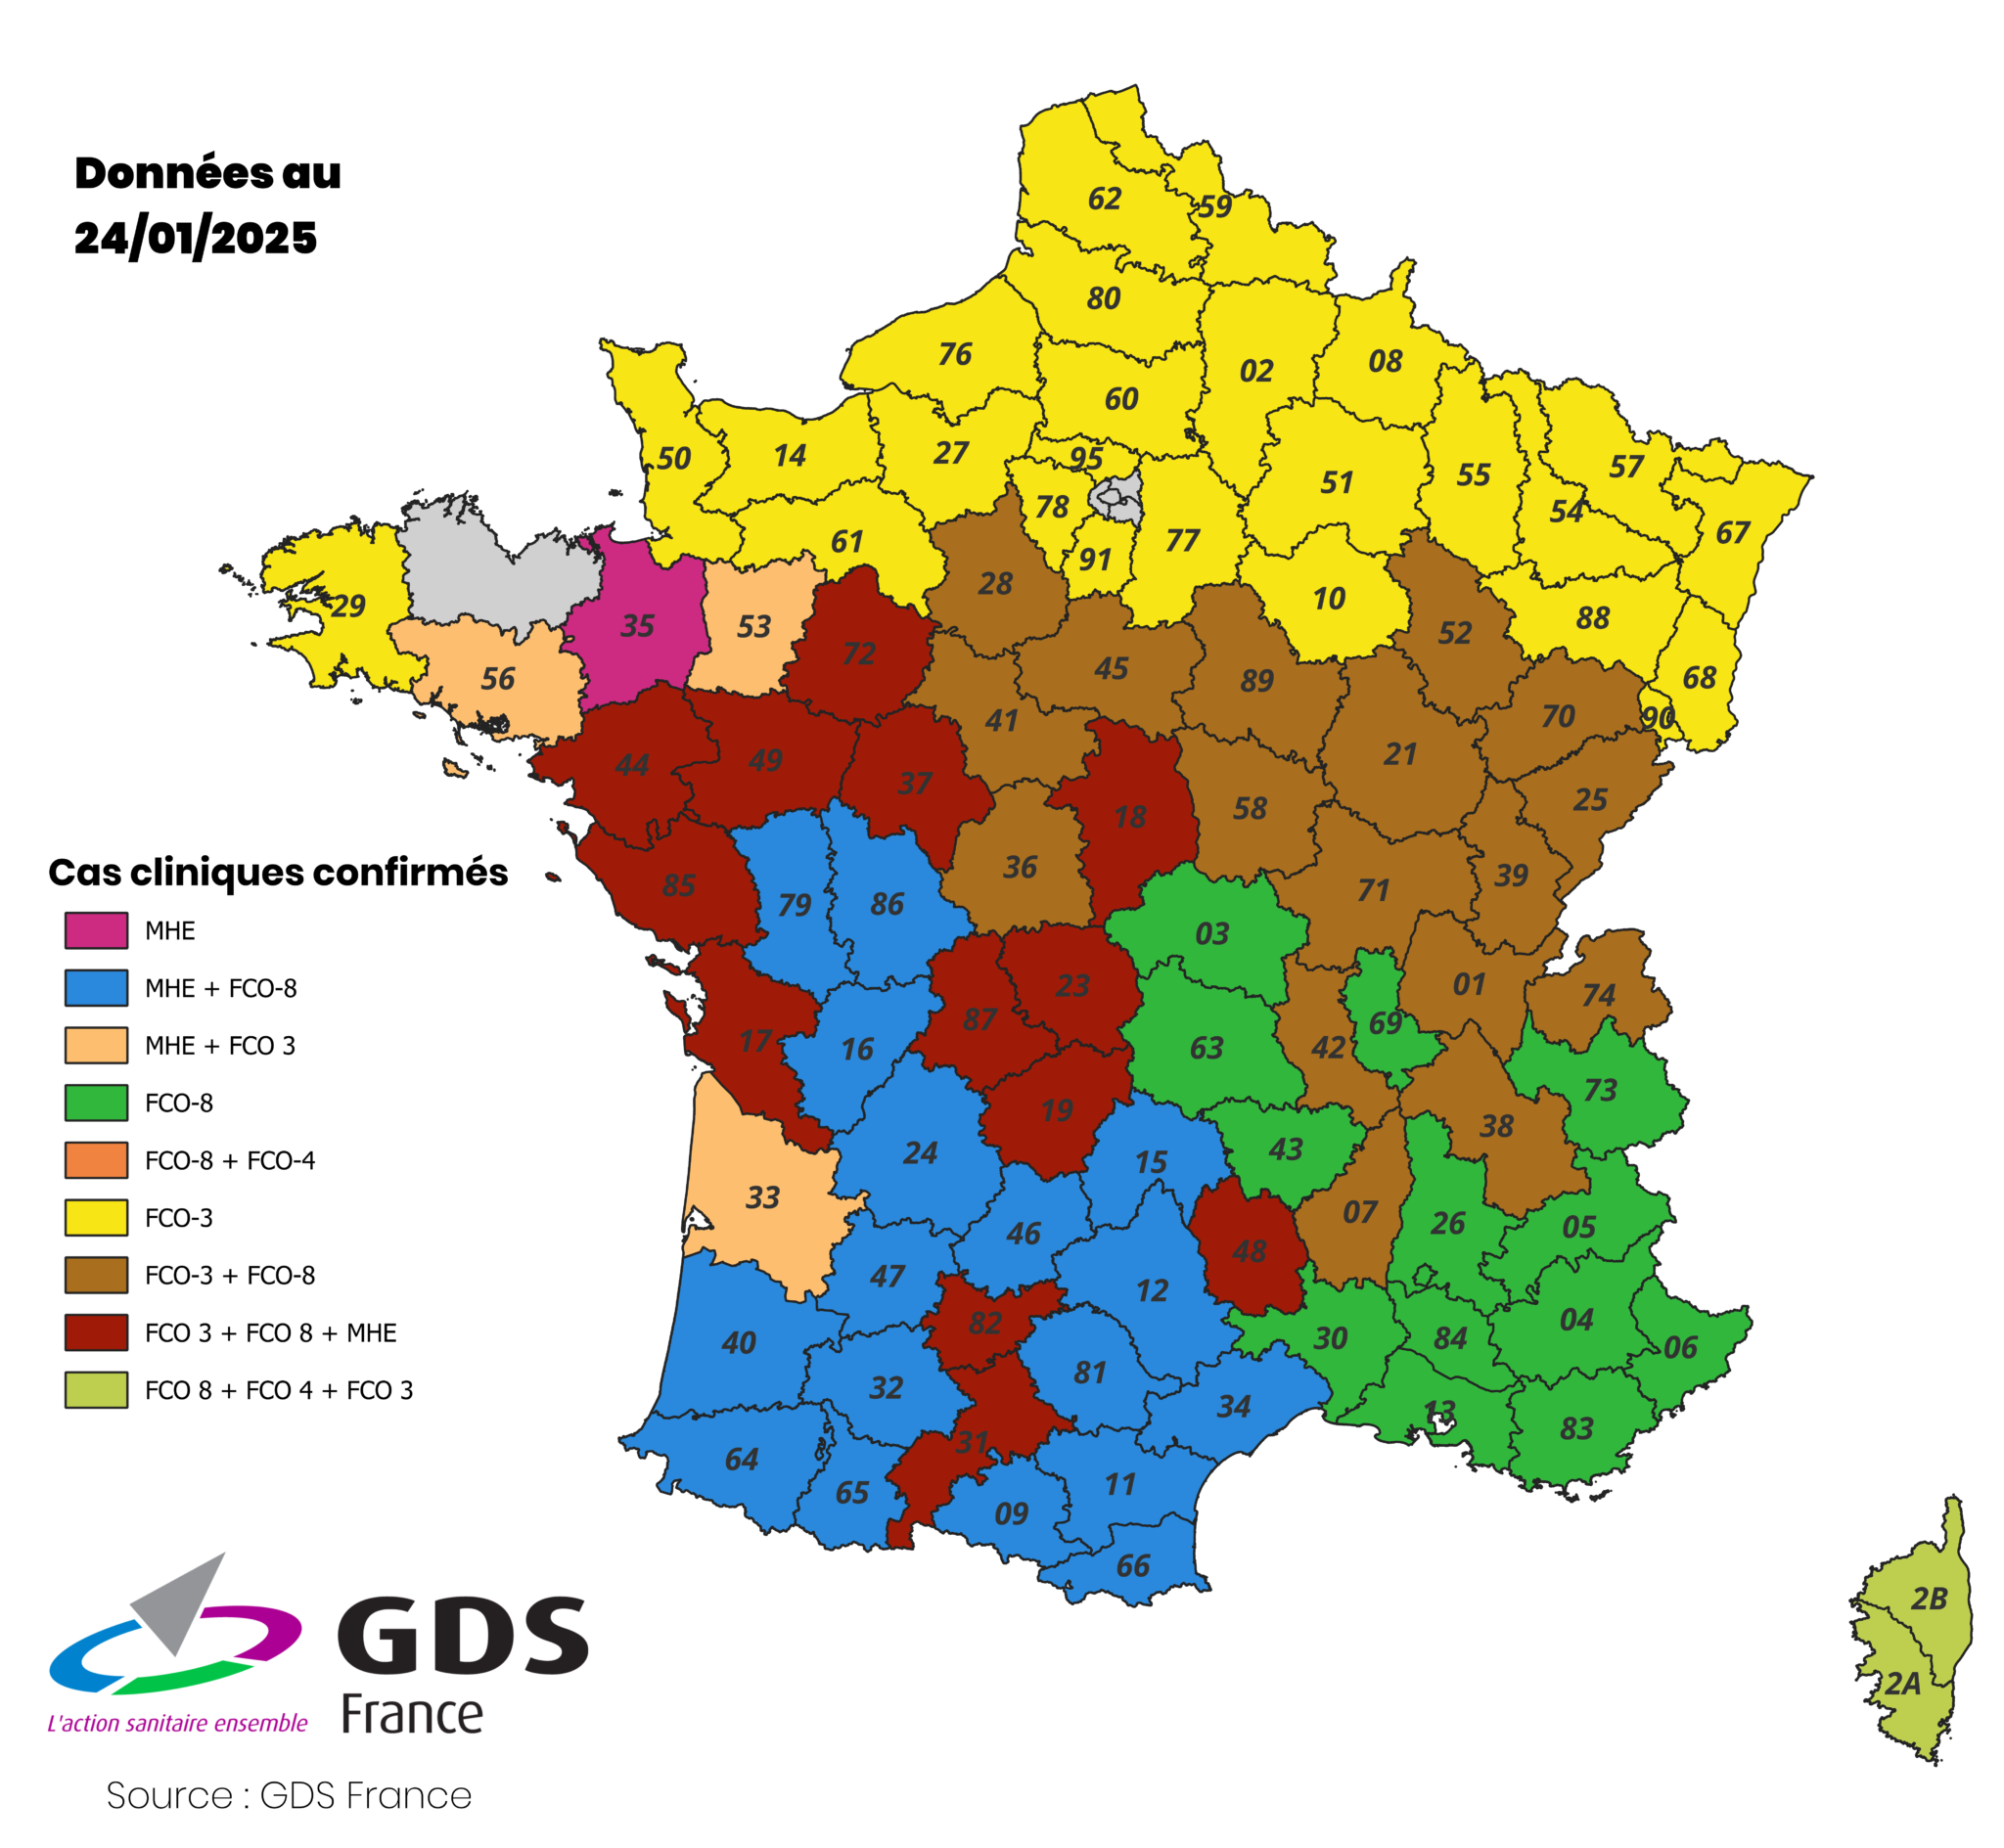
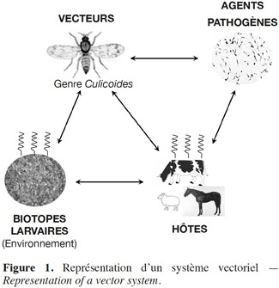
FCO et MHE en France en 2025
Hôte
Plusieurs hôtes
Role de la faune sauvage
Agents pathogènes
Plusieurs sérotypes
Possibilité de réassortiements entre les sérotypes
Pas d ‘immunité croisée
Vecteurs
Nombreuses espèces possiblement vectrices
Biologie, dynamique différentes et difficiles à étudiées
Zimmer, J.-Y., et al. Biotechnol. Agron. Soc. Environ. (2014).
3

Slide 5

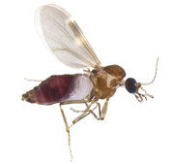
MHE/FCO Où ? Quand ? Comment se préparer ?
Modélisation et dynamique spatiale
4

Slide 6
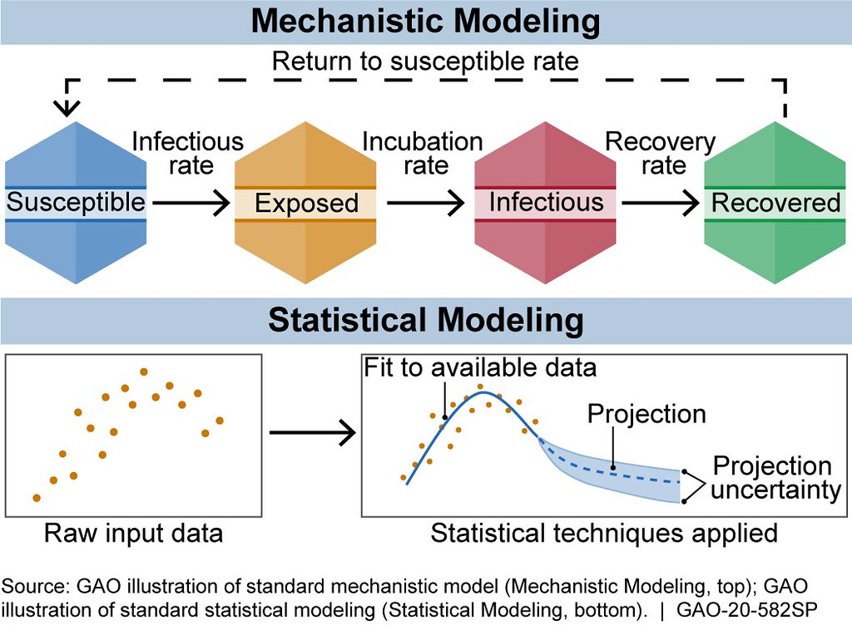
Approches de modélisation
Modélisation mécaniste
à partir de nos connaissances
tester des scénarios
Modélisation statistique
à partir des observations
5

Slide 7
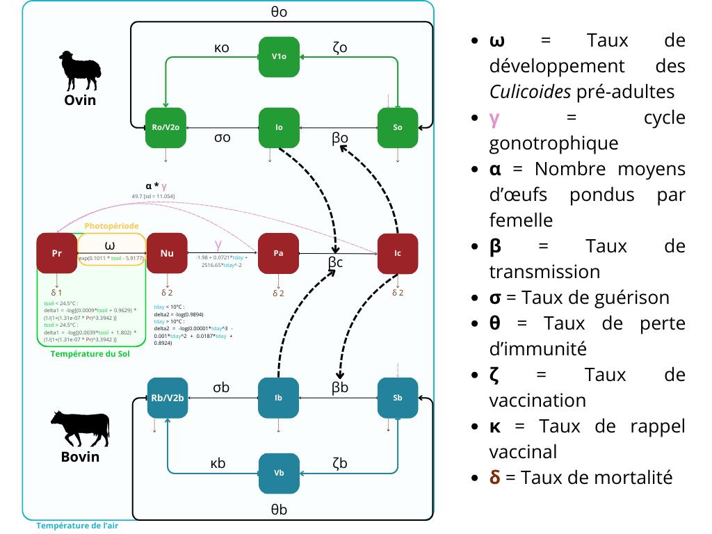
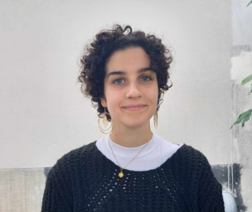
Approche mécaniste
Circulation d’orbivirus dans un élevage
Evaluation de stratégies de vaccination
2 Hôtes
Ovins - Bovins
Agents Pathogènes
FCO / MHE
Vecteurs
Culicoides sp.
Maude Fenech maude.fenech@cirad.fr Université de Montpellier /Cirad (UMR Astre)
6

Slide 8

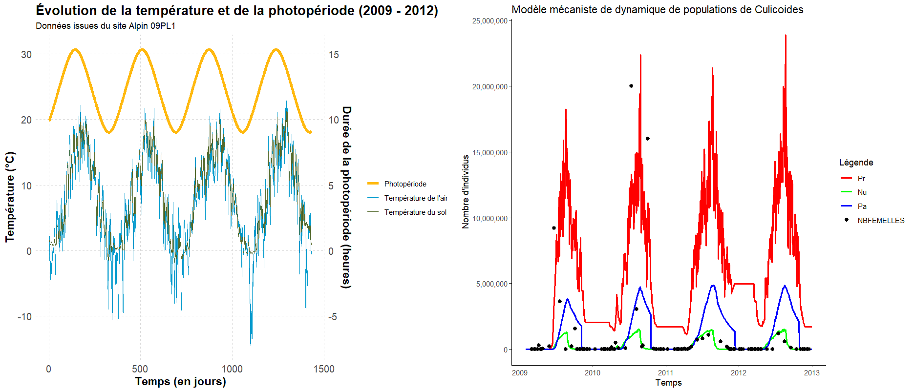
Approche mécaniste
Dynamique des vecteurs
Influence environnementale : température du sol, température de l’air, photopériode
Modèle inspiré de : White, S. M. et al., Parasit Vectors (2017).
Maude Fenech maude.fenech@cirad.fr Université de Montpellier /Cirad (UMR Astre)
7

Slide 9
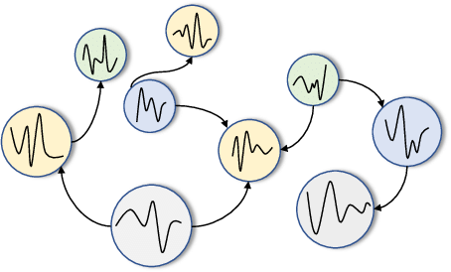
Approche statistique
Distribution spatiale et temporelle des Culicoides
Risque d’orbiviroses associées
8

Slide 10
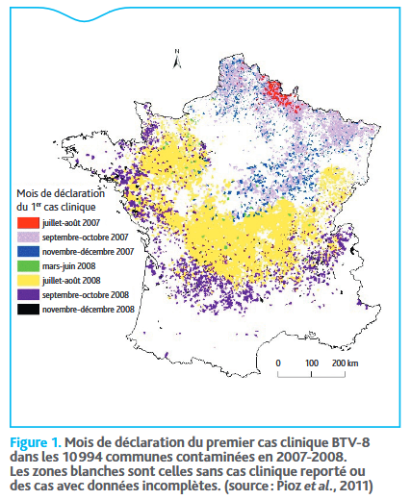
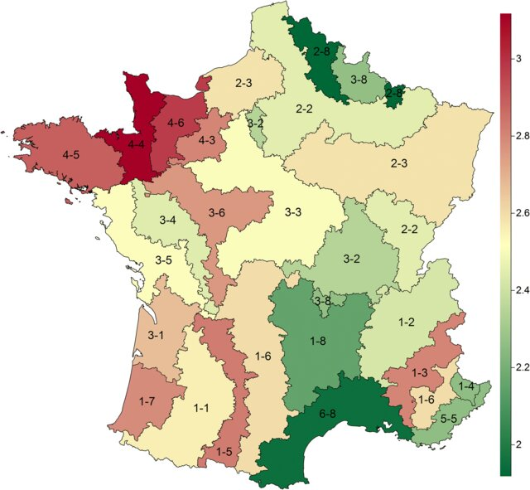
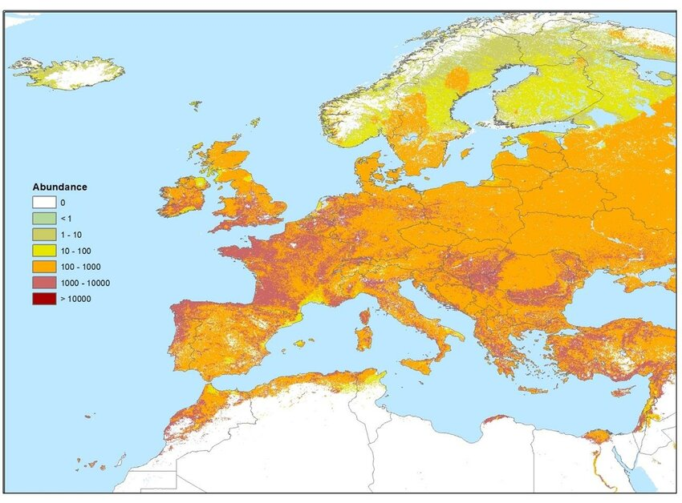
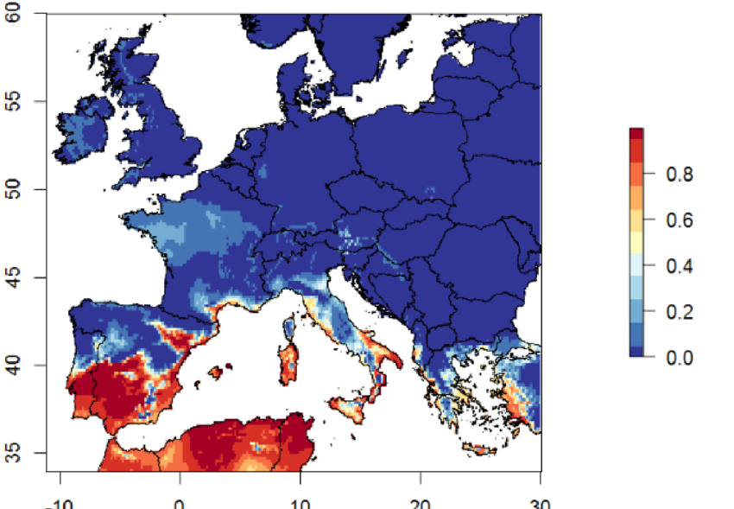
Abondance des Culicoides
Épidémie FCO de 2007-2008
4 ans de surveillance entomologique
Activités de modélisation
~ 165 pièges/an ~ 23 sessions de piégeage/site/an
Villard, P. et al.. Parasites & Vectors (2019).
Versteirt, V., et al. EFS3, (2017).
Pioz et al., 2014 - Vitesse de progression du front des deux épizooties de fièvre catarrhale ovine en France en 2007-2008 - Bulletin Anses n° 62
9

Slide 11
Diversité des Culicoides
C. obsoletus/C. scoticus
Autres espèces
4 ans de surveillance entomologique
Espèces paléartiques
~ 165 pièges/an ~ 23 sessions de piégeage/site/an
C. imicola
C. newsteadi
Espèces méditerranéennes
C. dewulfi
C. chiopterus
Espèces eurosibériennes
Rouge : forte abondance, vert : faible abondance, transparent : absent

Slide 12
Diversité des Culicoides
C. obsoletus/C. scoticus
C. dewulfi
4 ans de surveillance entomologique
~ 165 pièges/an ~ 23 sessions de piégeage/site/an
C. imicola
C. chiopterus
C. newsteadi
Autres espèces
C. obsoletus/C. scoticus Mars/avril Oct/Nov
Toute l’année
C. imicola
Plus tardive
Dynamique d’abondance en cas de présence
11

Slide 13




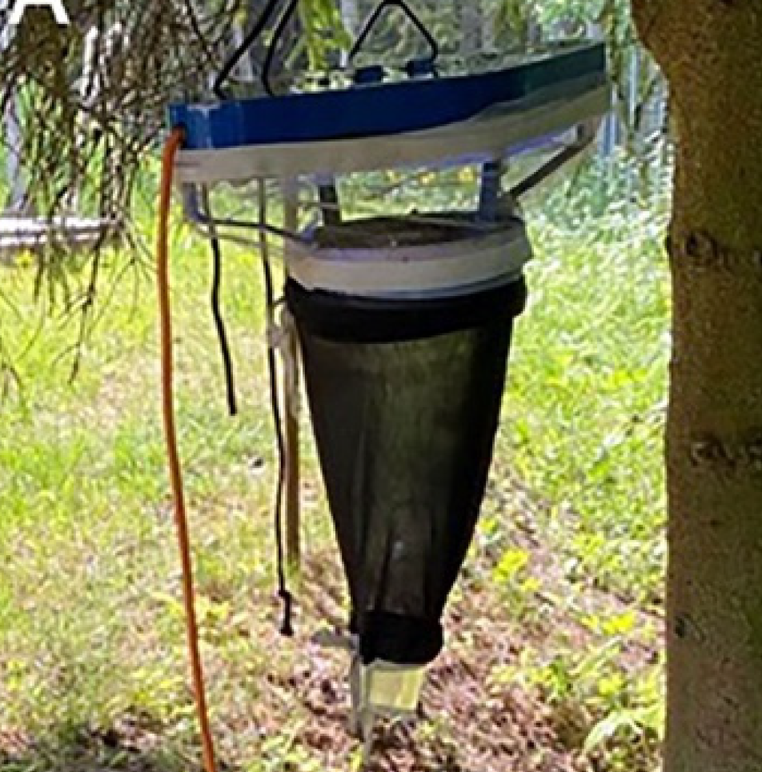






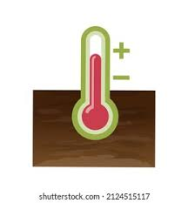



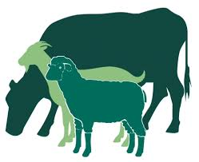
Influence environnementale
Cycle de vie
Piégeage
Crédit photo:
Žiegytė, R. et al., Microorganisms (2022).
12

Slide 14
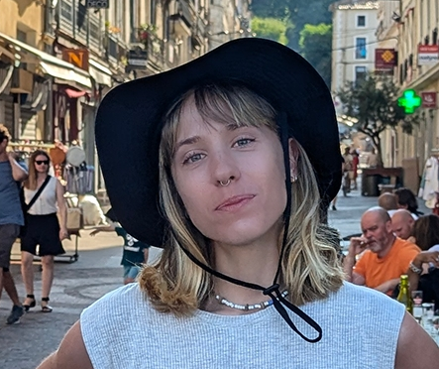

Modèles de presence et d’abondance par espèce
=
?
?
?
?
?
?
?
?
?
?
?
?
Nb total
=
?
?
?
?
?
?
?
?
?
?
?
?
Nb femelles
=
?
?
?
?
?
?
?
?
?
?
?
?
Nb femelles pares
Modélisation bayésienne
Apprentissage automatique
Ieva Baltusyte ieva.baltusyte@cirad.fr Université de Montpellier / IRD (Mivegec) / Cirad (UMR Astre)
13
Notes:
Sans dispersion

Slide 15
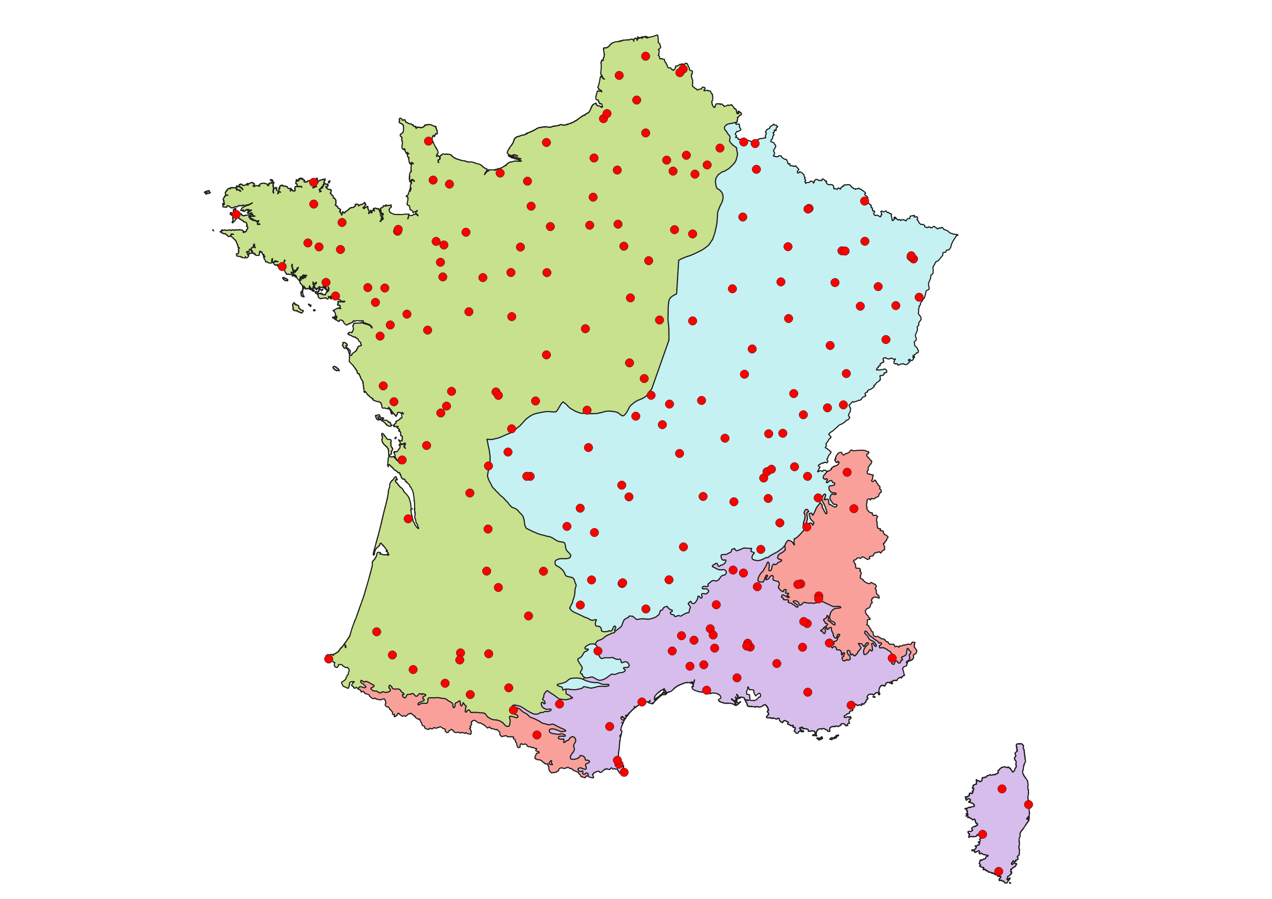





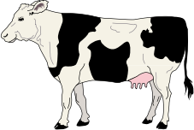

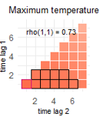
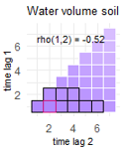
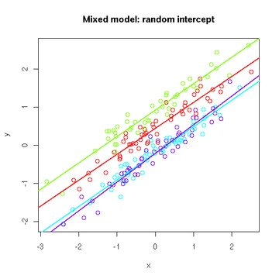
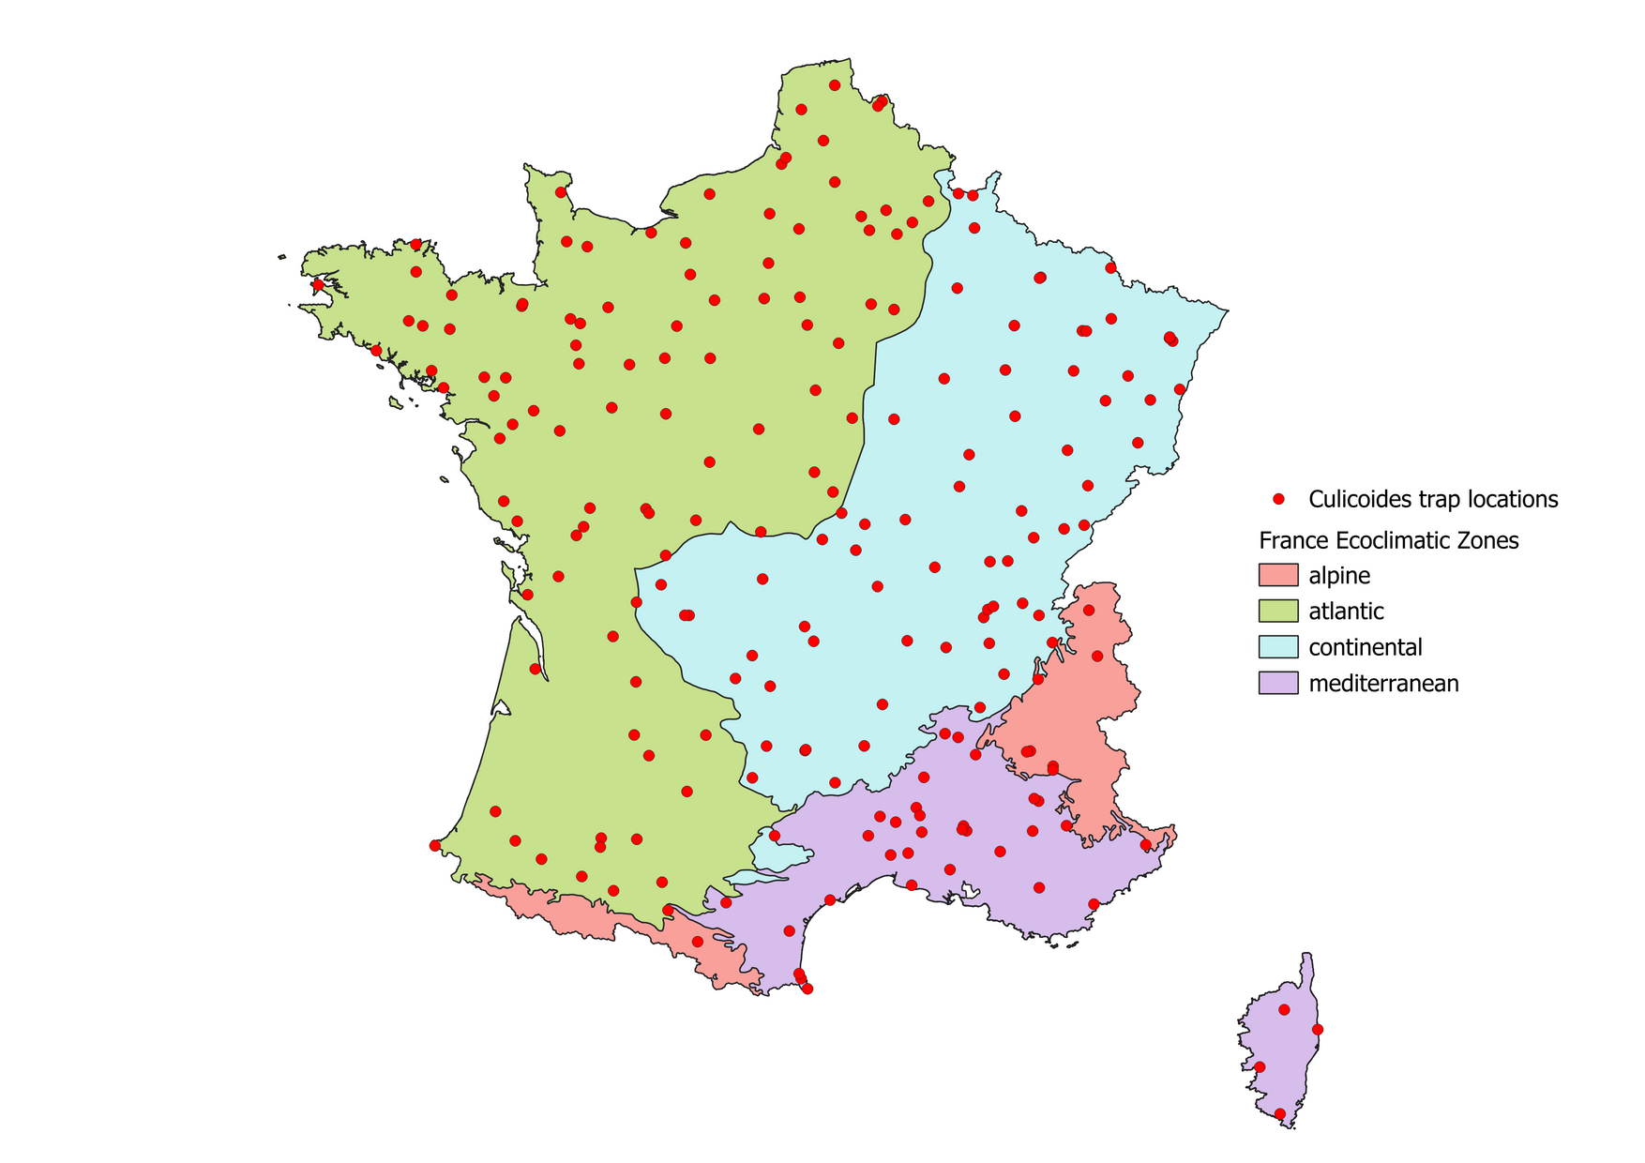

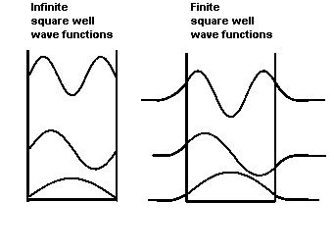
Variables climatiques
Variables paysagères et microclimatiques
2009-2012 : Données de piégeage des Culicoides
DONNÉES SATELLITE
Grille de 9 x 9 km
Mesures quotidiennes
DONNÉES DE LOCALISATION DES PIÈGES:
Ouverture du bâtiment
Type d’élevage
Force du vent
165 pièges
1-2 à 2 pièges/ département
14895 sessions de piégeage
SÉLECTION DES VARIABLES
Cartes de corrélation croisée
Modèle linéaire mixte général
Modèle de présence/absence
Modèle d'abondance
Approches d'apprentissage automatique (ML)
Ieva Baltusyte ieva.baltusyte@cirad.fr Université de Montpellier / IRD (Mivegec) / Cirad (UMR Astre)
14

Slide 16
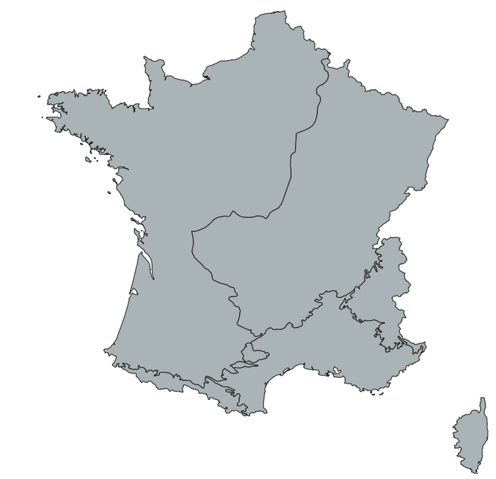


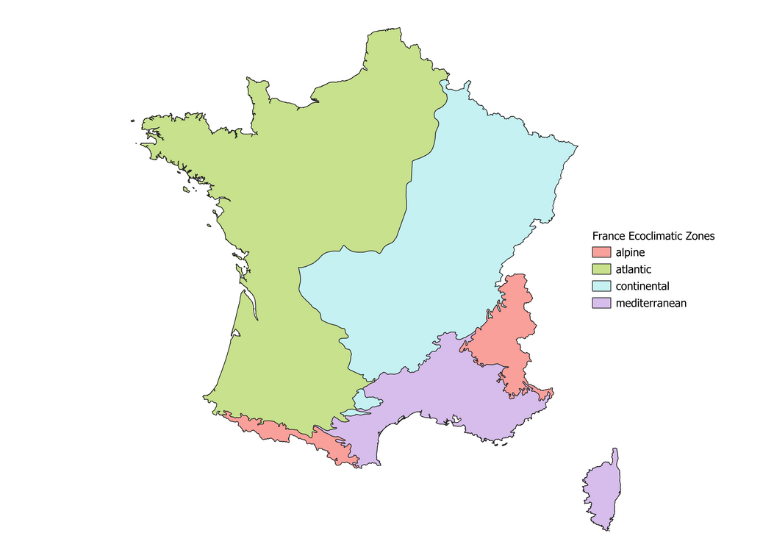
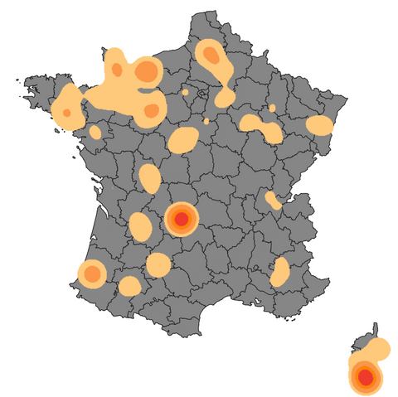
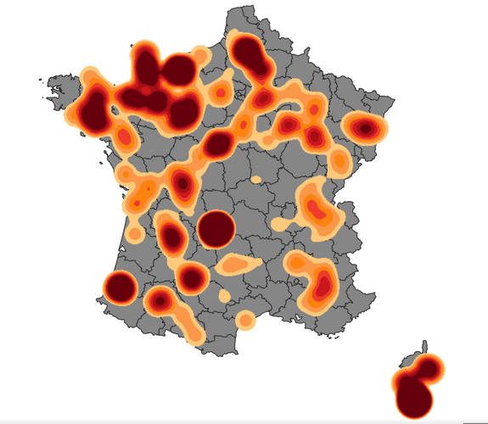


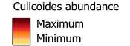
1. IDENTIFIER LES DÉTERMINANTS ENVIRONNEMENTAUX
2 OBJECTIFS:
2. PRÉDICTION FACE AU CHANGEMENT CLIMATIQUE
déterminants de la présence ≠ déterminants de l'abondance
Utilisation des données de projections futures issues des
SCÉNARIOS DU GIEC*:
Le plus optimiste (1,5°C d'ici 2050)
Deuxième meilleure (1,8°C d'ici 2100) ...
Variables du modèle de présence/absence
Variables du modèle d'abondance
1.5°C d'ici 2050
3.6°C d'ici 2100
ML explicable
Explication des prédictions globales
Explication des prédictions locales
Prédiction de la présence/absence
+ abondance
*GIEC = Groupe d'experts intergouvernemental sur l'évolution du climat

Slide 17
Résultats préliminaires des travaux à partir des approches bayésiennes

Slide 18
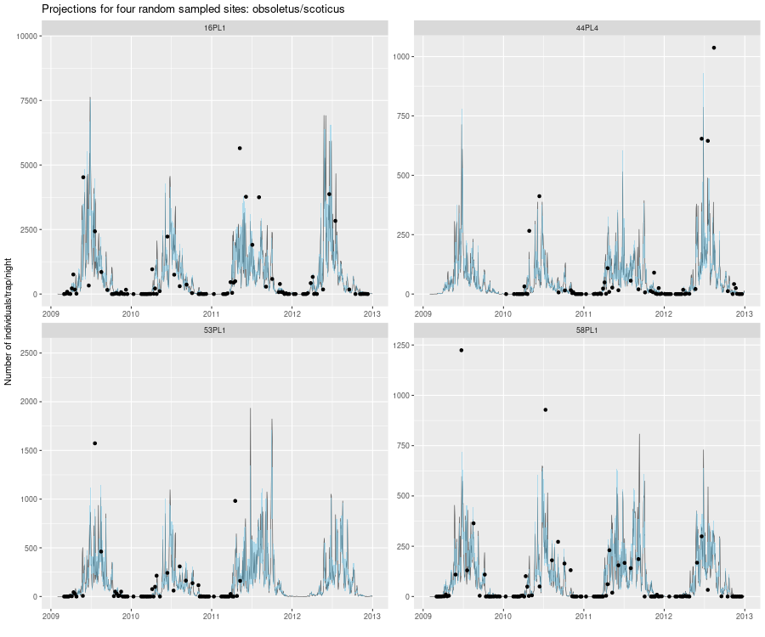
Complexe C. obsoletus/C. scoticus – nombre d’individus/nuit de capture
17

Slide 19
Etude de la dynamique
Abondance moyenne
Début de la période d’activité
1er jour avec > 5 femelles pares
Dernier jour avec > 5 femelles pares
Fin de la période d’activité
18

Slide 20
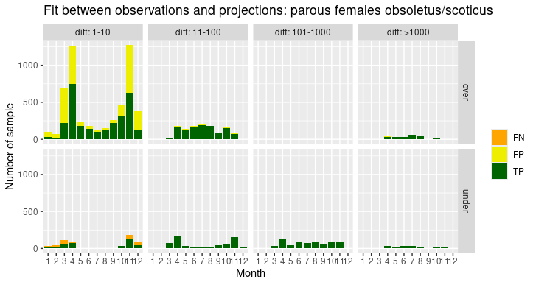
Qualité de l’ajustement
On surestime l’abondance plutôt qu’on ne la sous-estime
Log(abondance)
Abondances sur-estimées
Abondance sous-estimées
OBSERVATIONS SIMULATIONS
19

Slide 21
Qualité de l’ajustement
Surestimation légère l’abondance/présence
++ automne/hiver
Log(abondance)
Faux positifs : globalement peu d’individus simulés
OBSERVATIONS SIMULATIONS
20

Slide 22
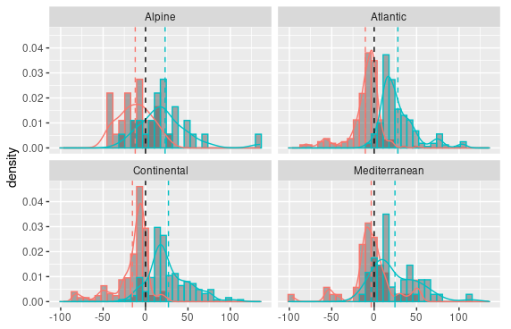
Qualité de l’ajustement
Début d’activité simulé plus tôt que les observations
Fin d’activité simulée plus tard que les observations
Période d’activité
DEBUT
FIN
NOMBRE DE JOURS ENTRE LA DATE SIMULEE ET OBSERVEE
21

Slide 23
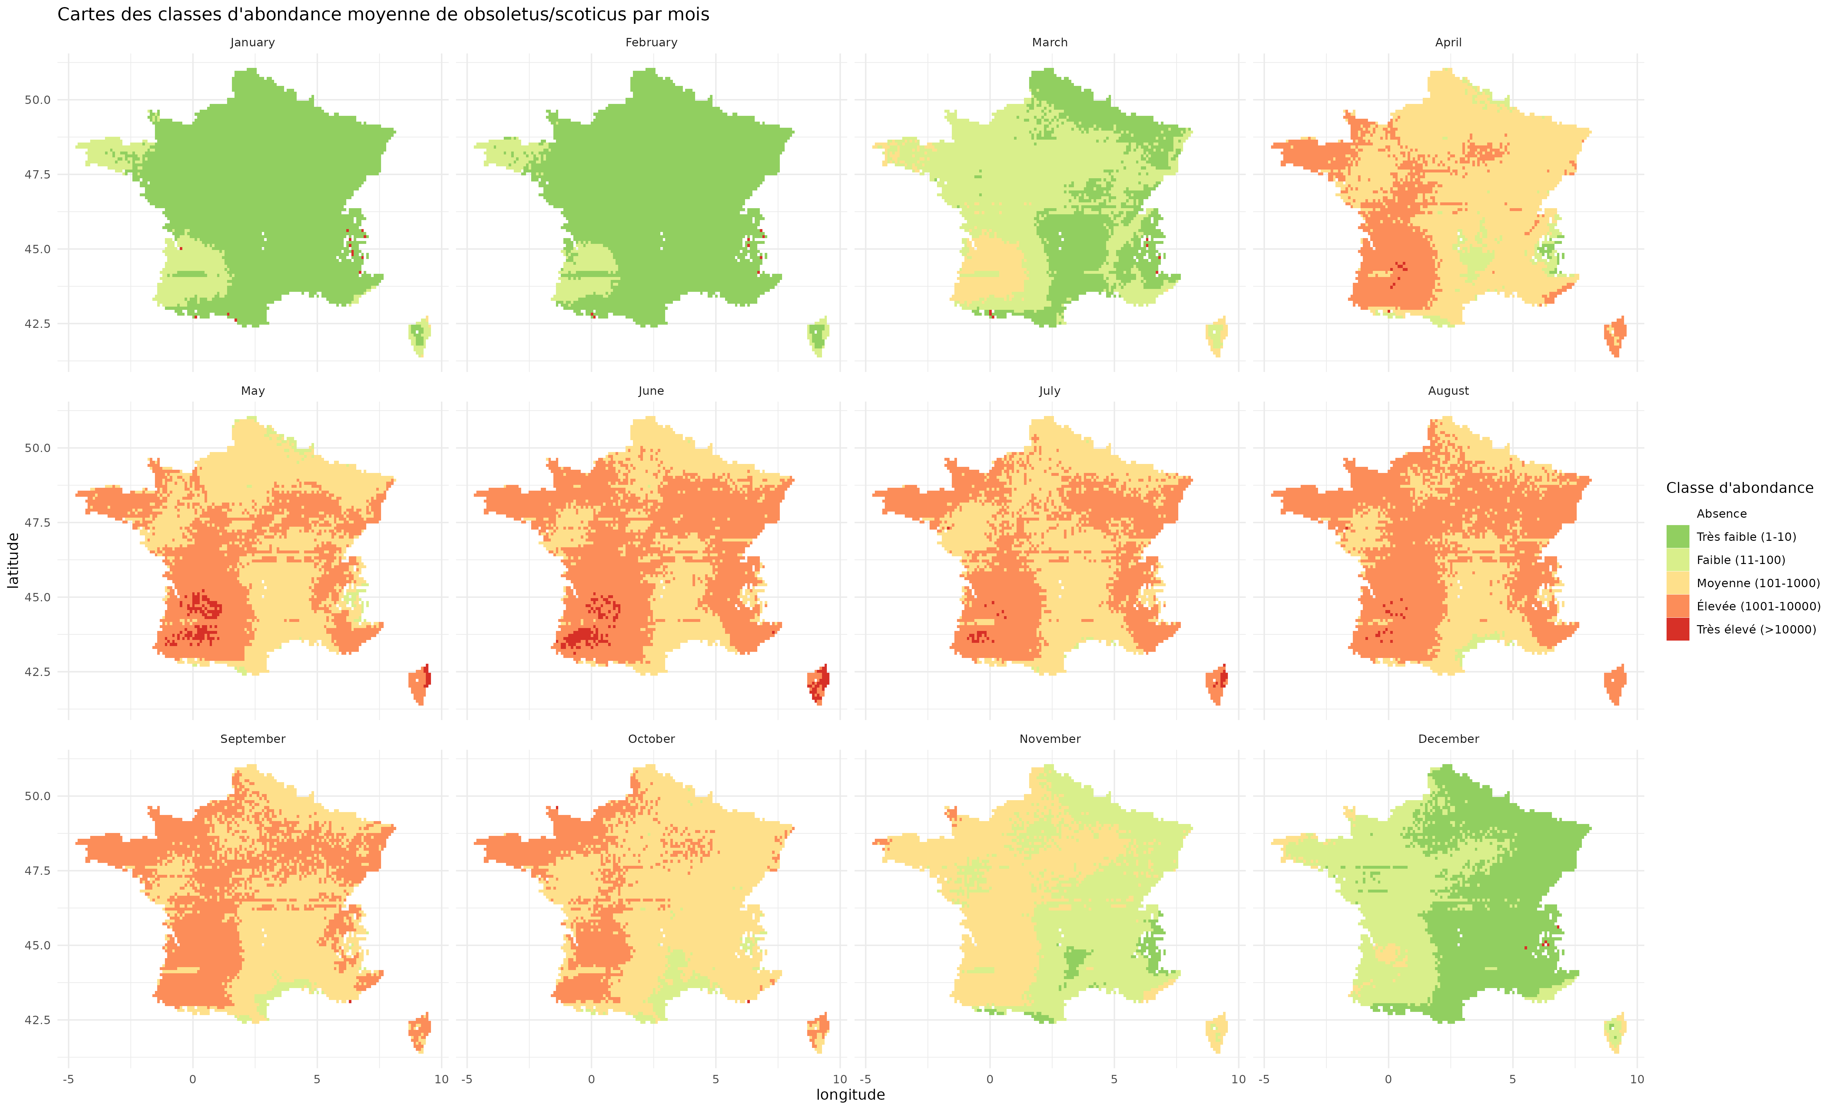
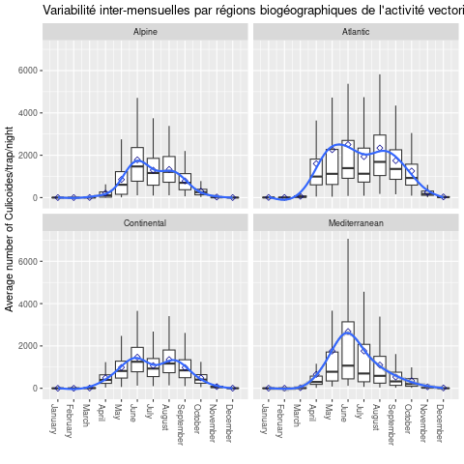
Abondance mensuelle
Poches résiduelles en Nouvelle Aquitaine et Bretagne
Simulation 2000-2024
22

Slide 24
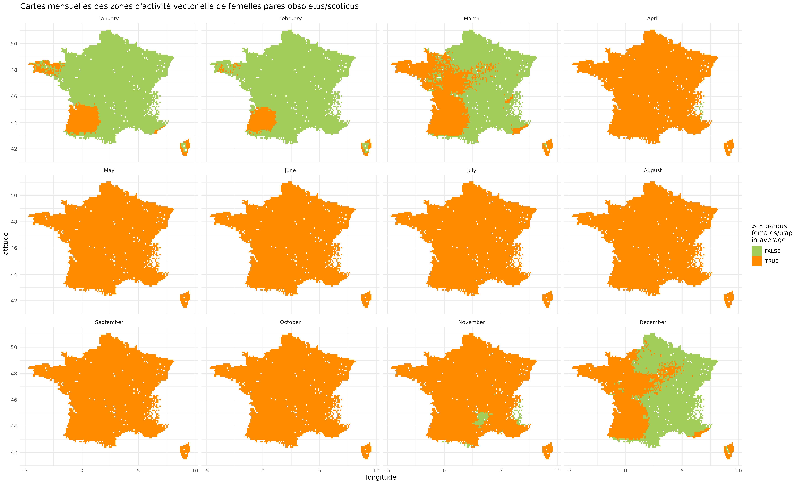
Période d’activité moyenne
Poches résiduelles en Nouvelle Aquitaine, en Bretagne et en Corse
Simulation 2000-2024
23

Slide 25
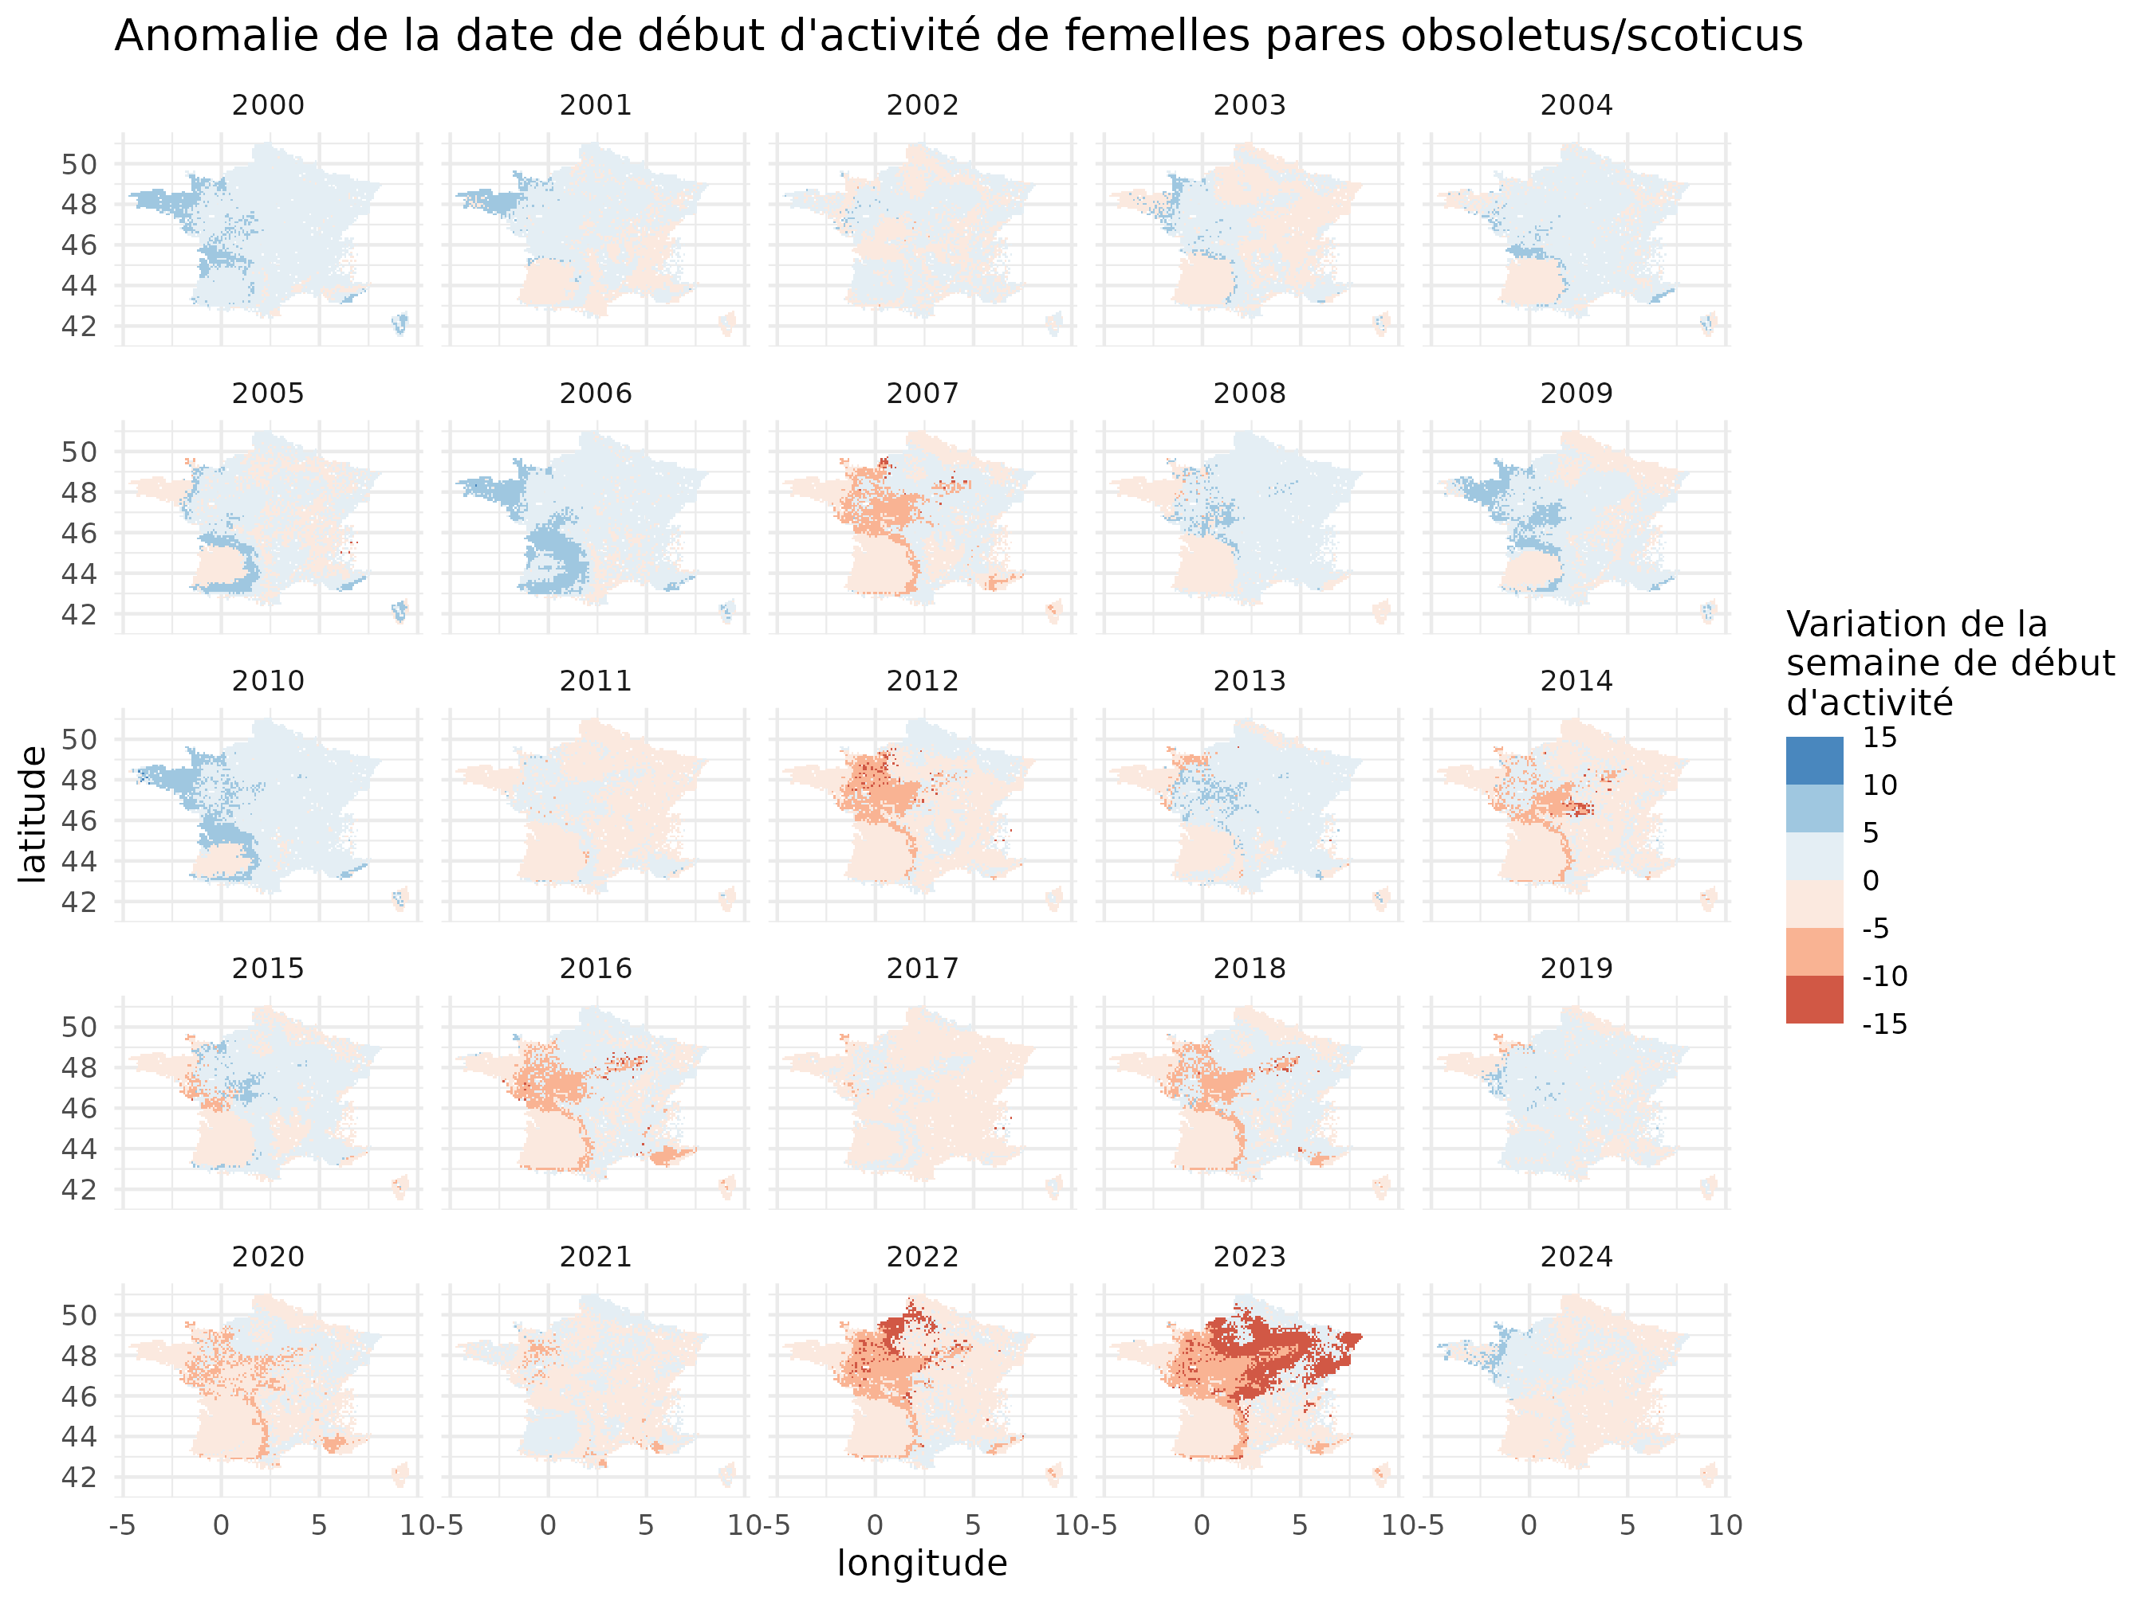
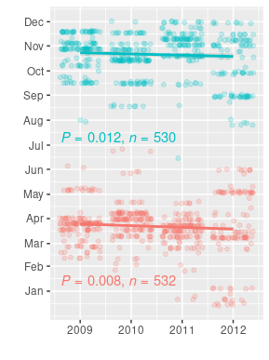
Période d’activité : début
Début d’activité de plus en plus tôt
FIN
DEBUT
OBSERVATIONS
SIMULATIONS
24

Slide 26
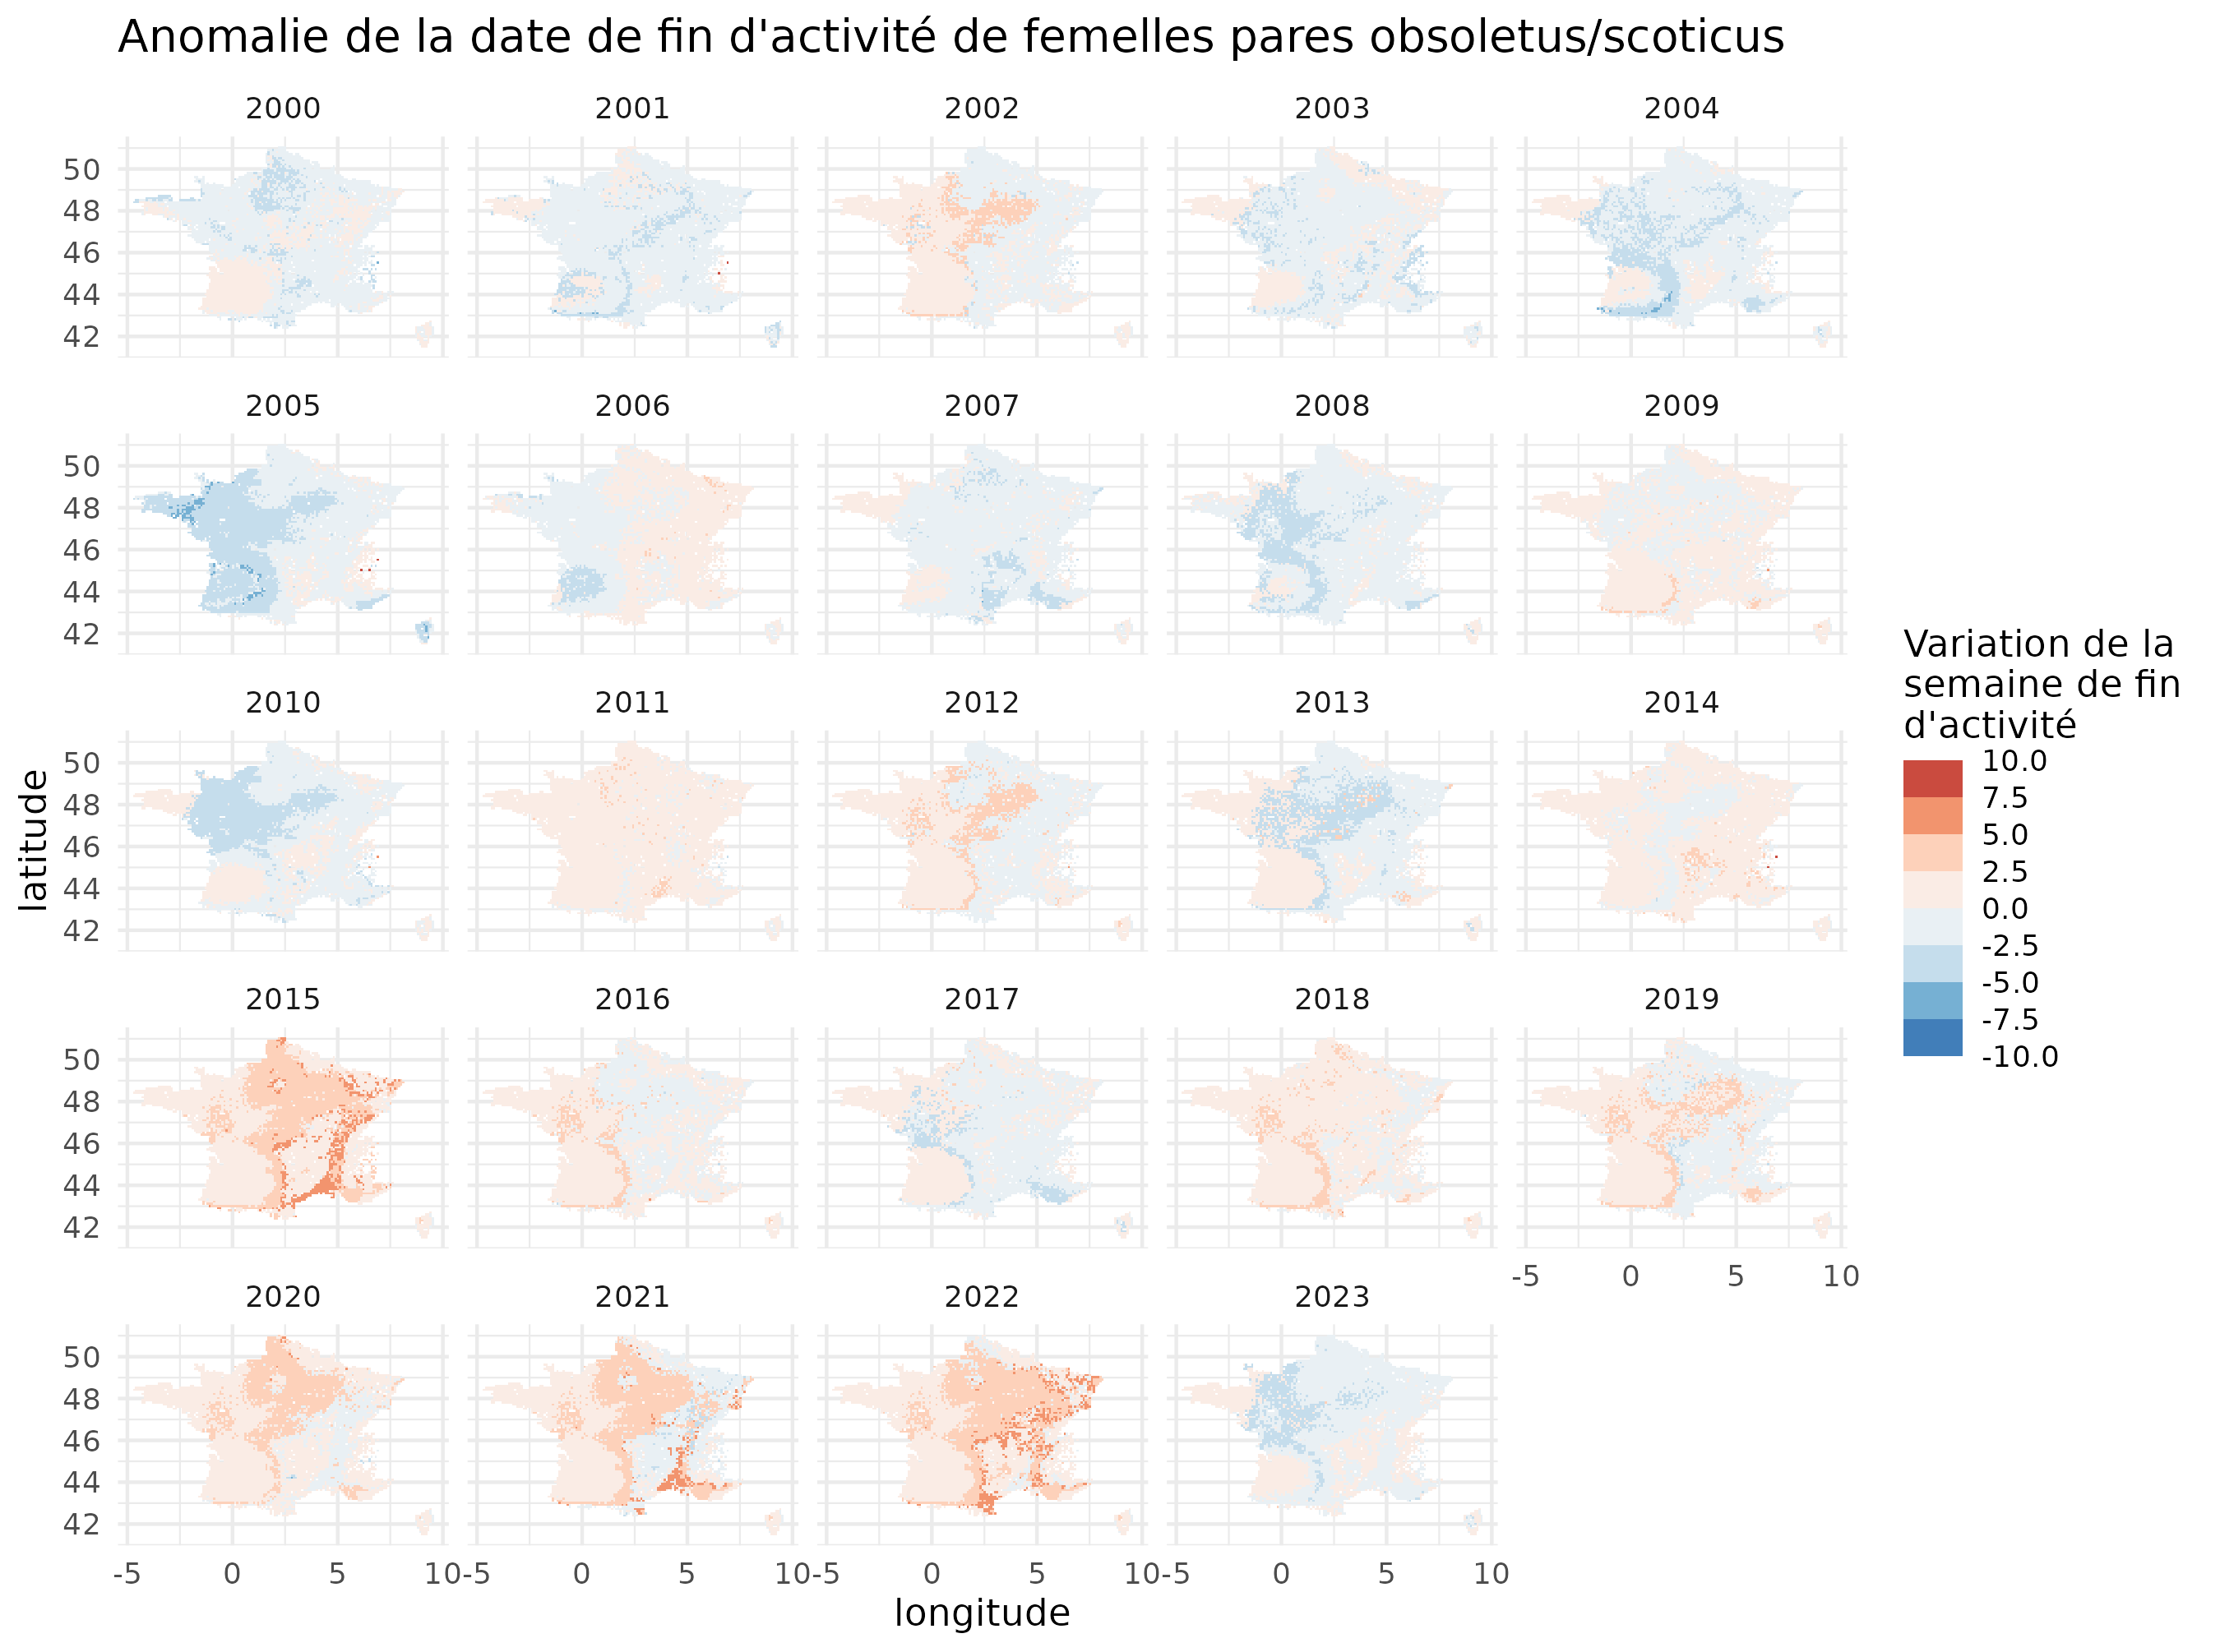
Période d’activité : fin
Variation de la fin d’activité plus mitigée
FIN
DEBUT
OBSERVATIONS
SIMULATIONS
25

Slide 27
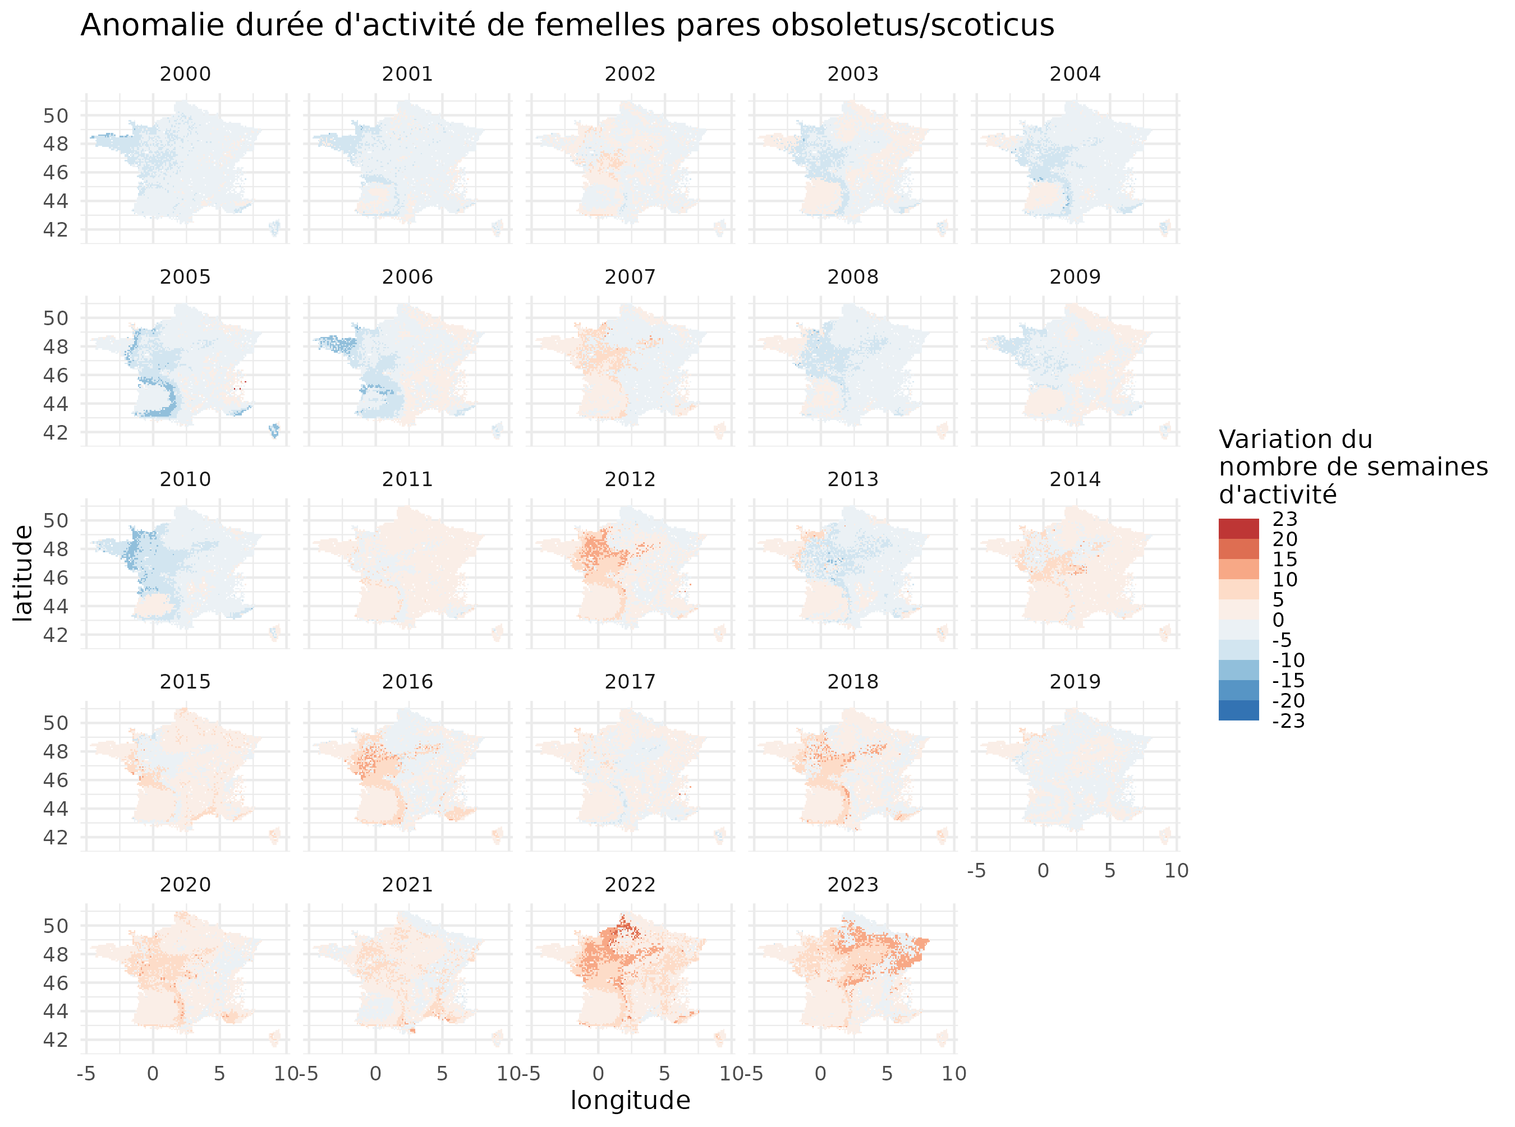
Durée de la période d’activité
Augmentation de la durée d’activité au fil des années
26

Slide 28
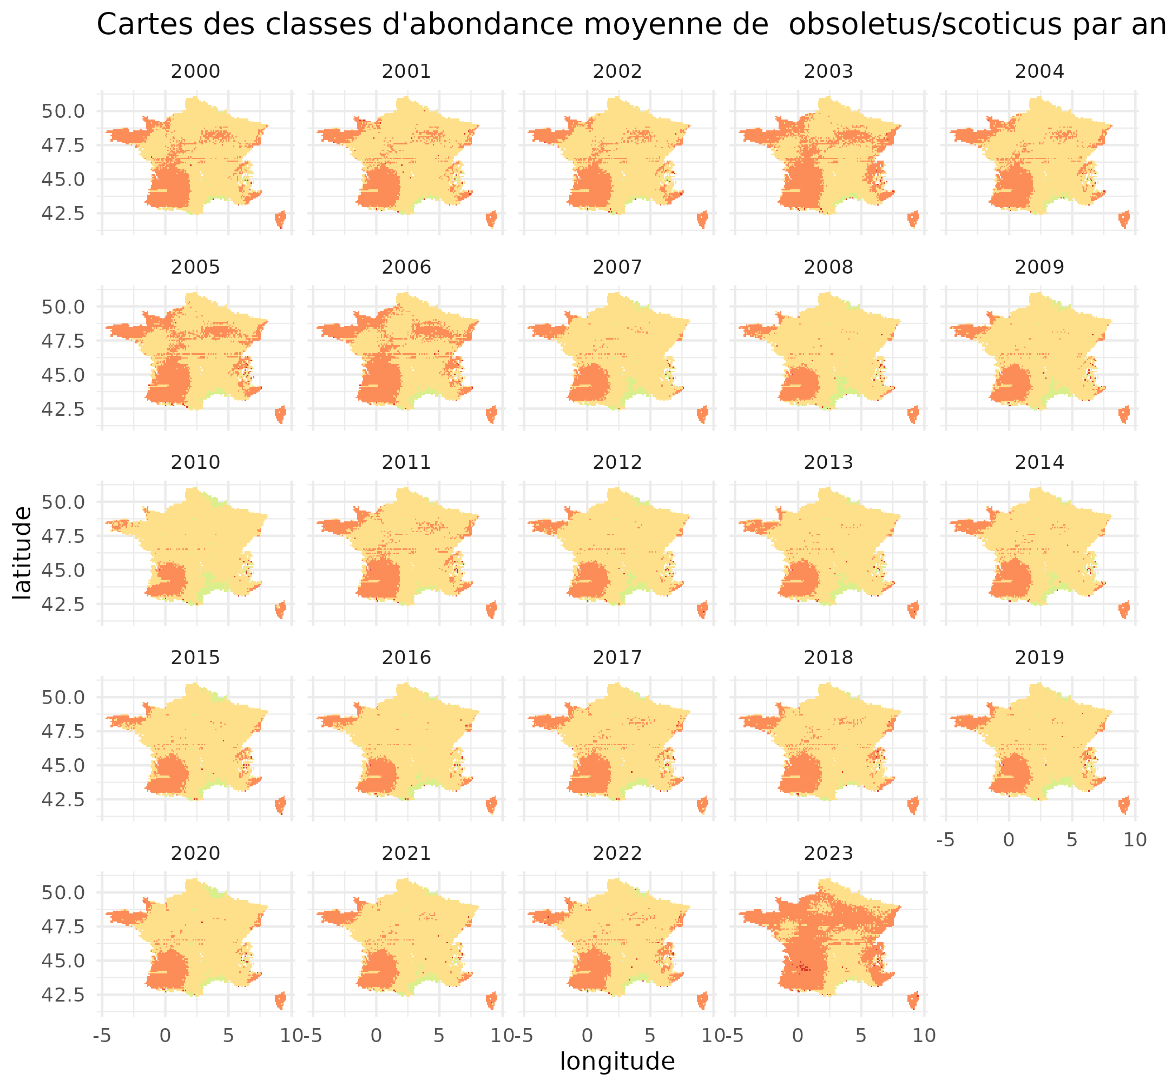
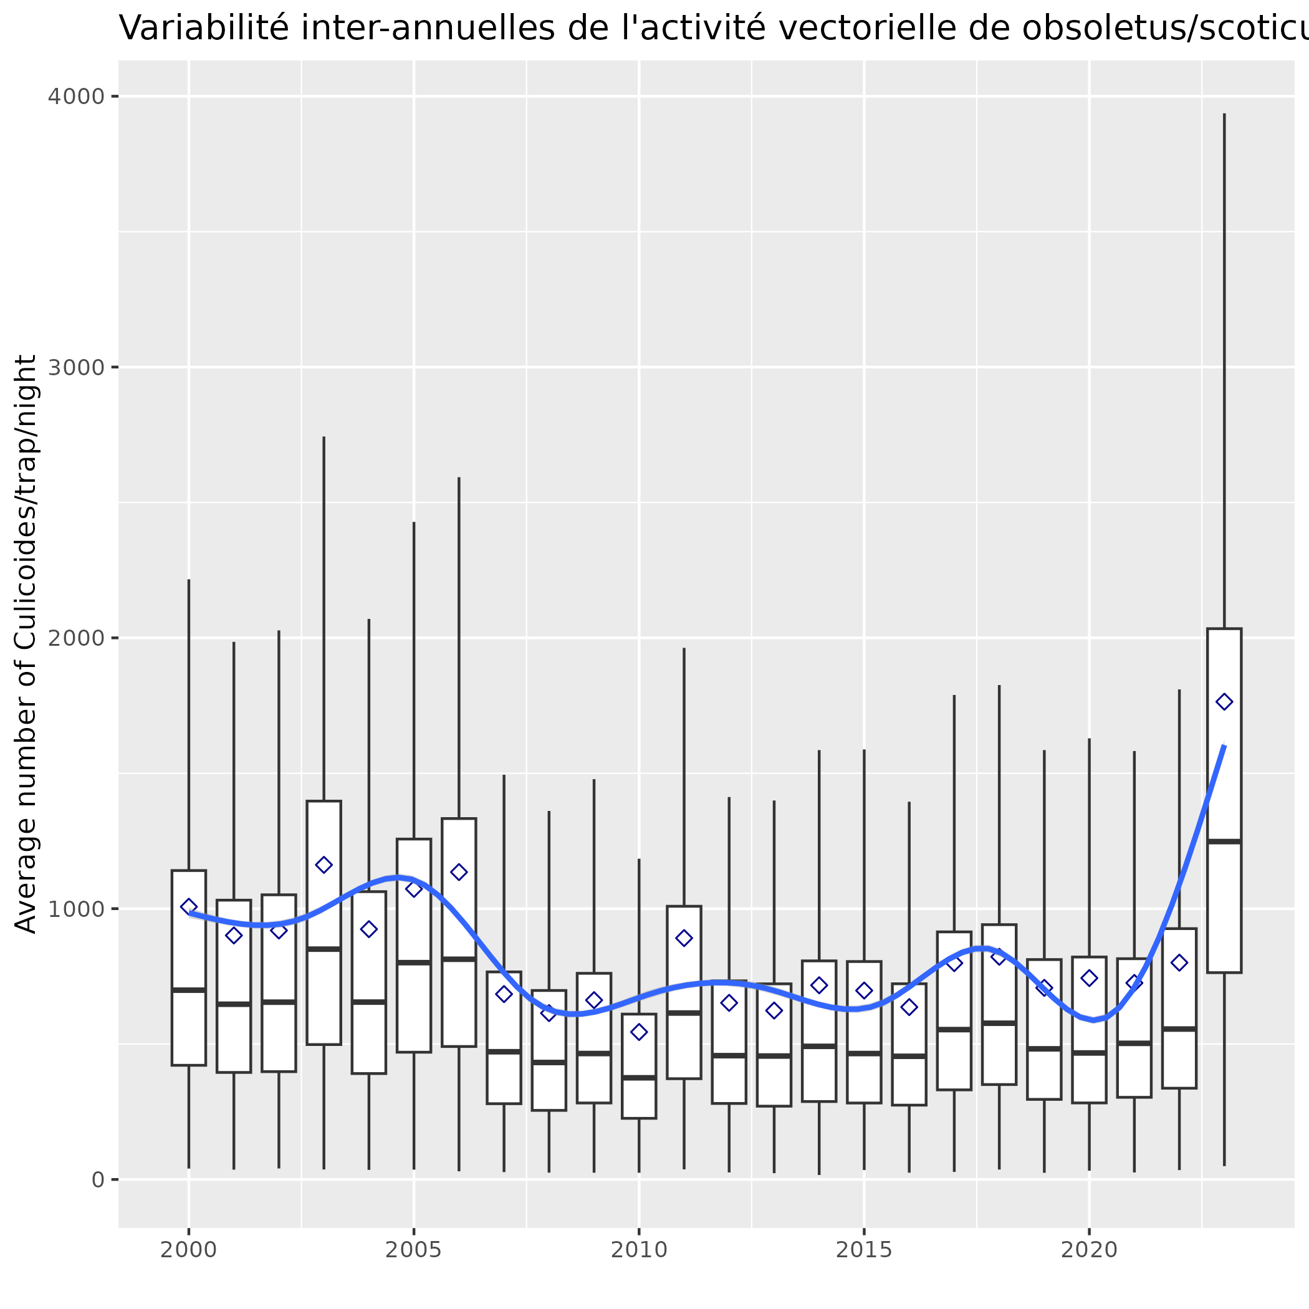
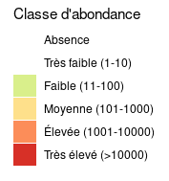
Variabilité inter-annuelle
27

Slide 29
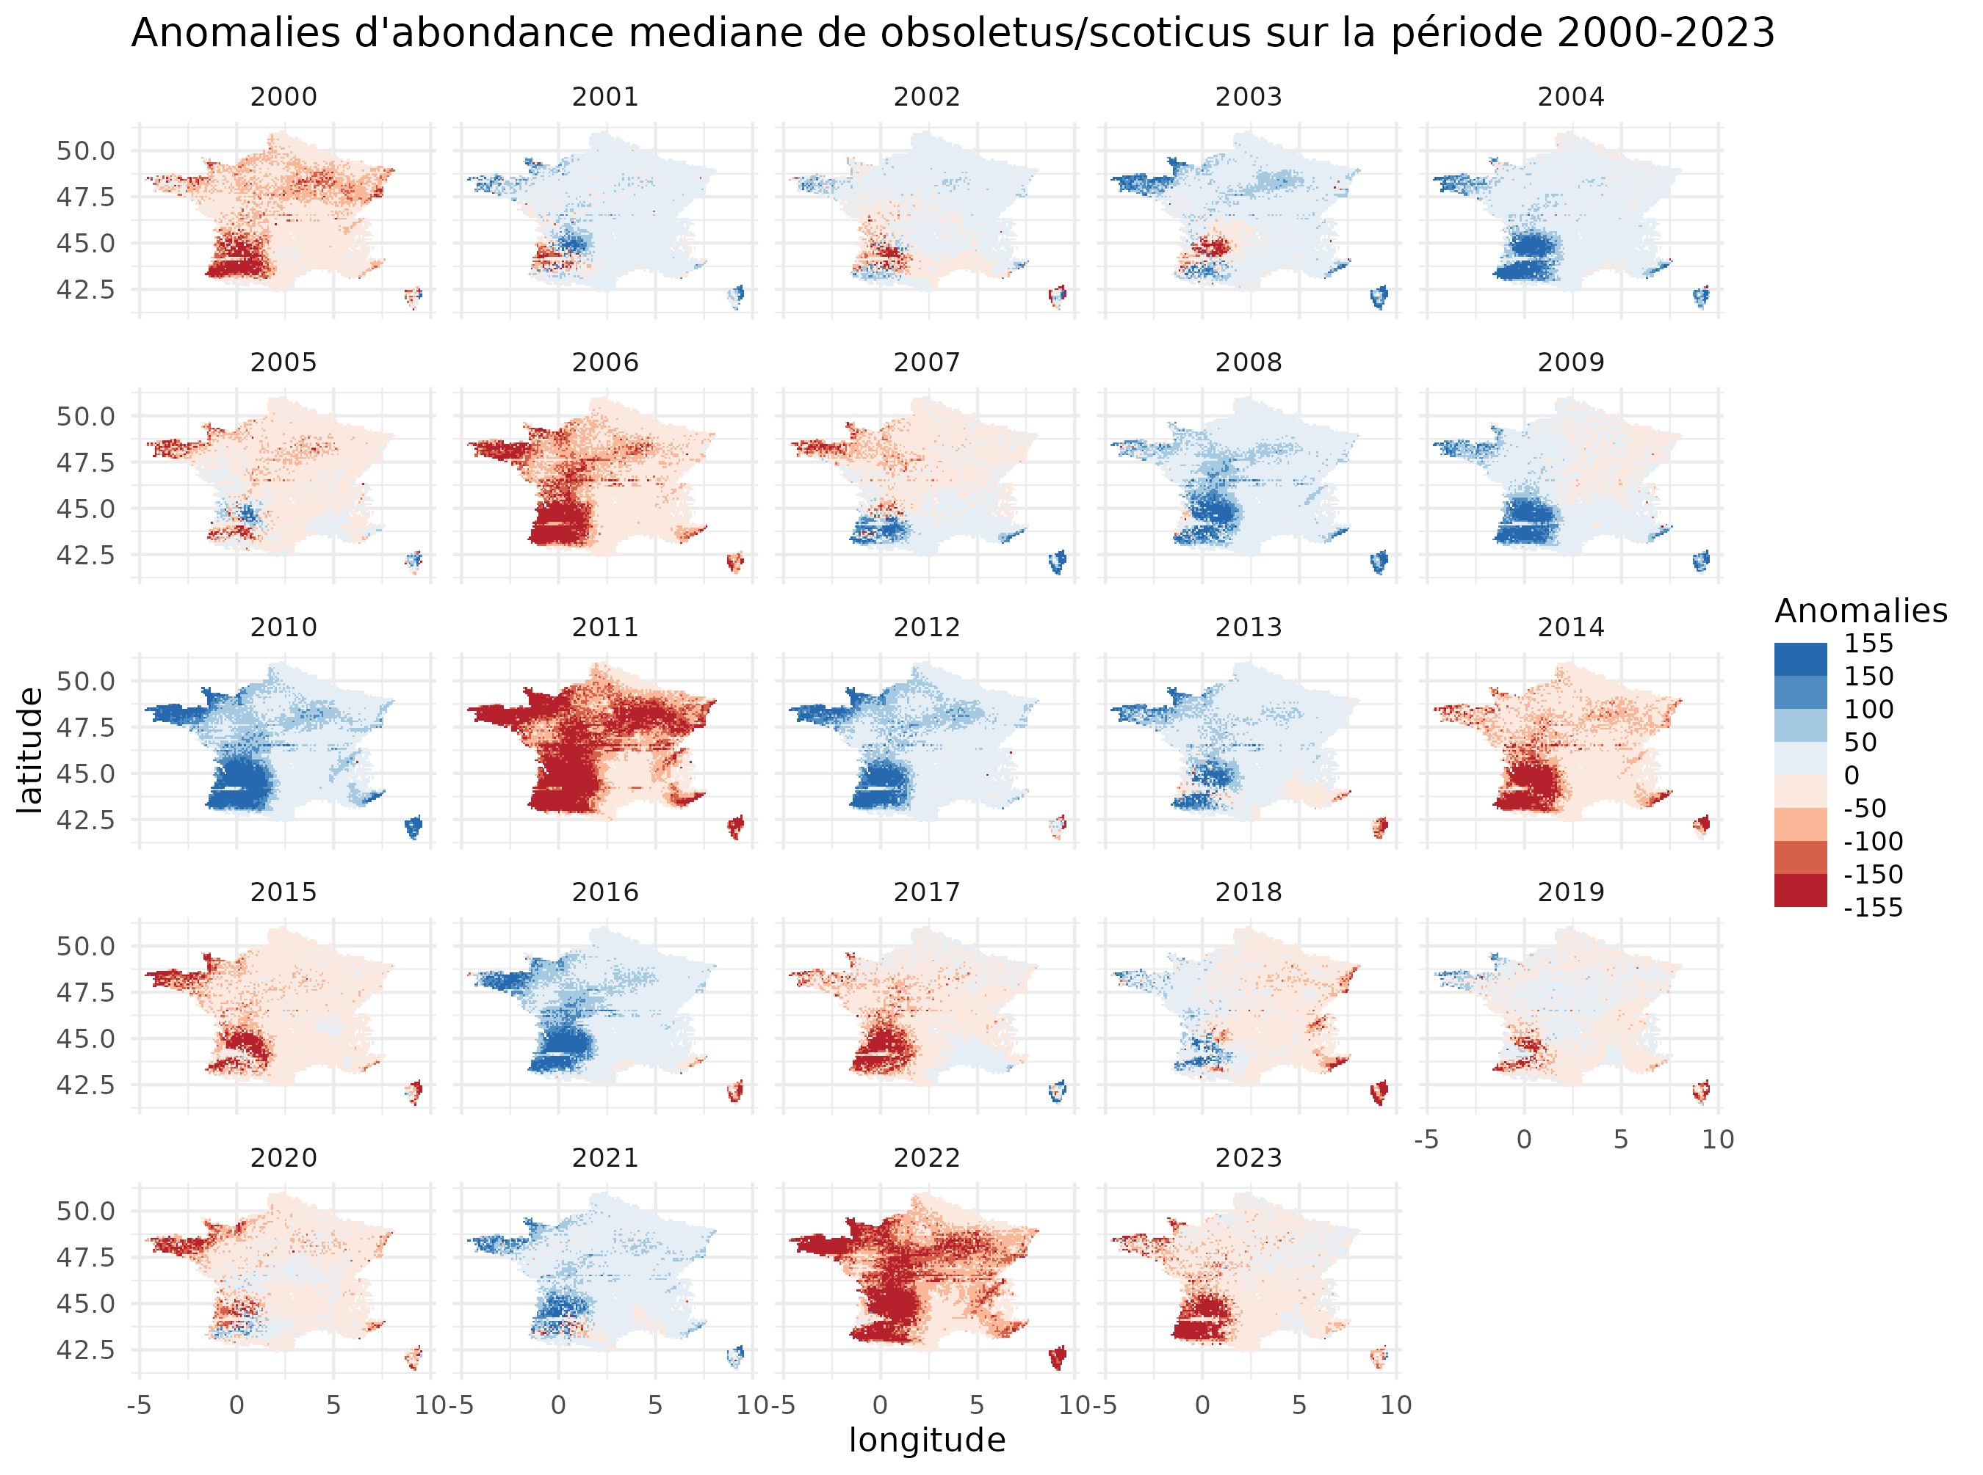
Variabilité inter-annuelle
FCO-2 Corse
Années ‘chaudes’
FCO-8 et 1
SBV
FCO-8
FCO-4
FCO-8 et MHE-8
28

Slide 30
Conclusions
Travail descriptif et prédictif très novateur à l’échelle de la France
Certaines limites ....
Faits marquants
Les abondance simulées pour les populations de C. obsoletus/C. scoticus révèlent une abondance particulièrement importante lors des épizooties des deux dernières décennies
La Nouvelle Aquitaine, la Bretagne et la Corse sont susceptibles de présenter des dynamiques continues sans période d’inactivité
Le modèle suggère une augmentation de la durée de la période d’activité
Perspectives
Projections du risque épidémiologique (R0)
Scénarios climatiques
Scénarios de vaccination
Recommendations
29

Slide 32
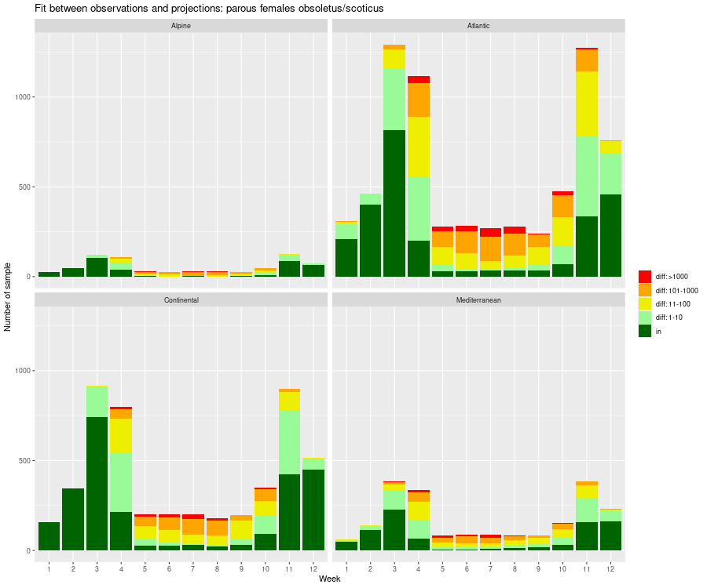
Qualité de l’ajustement
3

Slide 33


Slide 34

Ajouter les années

Slide 35

Ajouter les années

Slide 36

Variabilité inter-annuelle
Années ‘chaudes’
FCO
SBV
FCO
FCO
FCO
MHE
Schmallenberg (SBV), fièvre catarrhale ovine (FCO), maladie hémorragique épizootique (MHE)
26

Slide 37

Qualité de l’ajustement
Début d’activité simulé plus tôt que les observations
Fin d’activité simulée plus tard que es observations
DEBUT DE LA PERIODE D’ACTIVITE
FIN DE LA PERIODE D’ACTIVITE
SIMULATIONS
OBSERVATIONS
20

Slide 38

Qualité de l’ajustement
Début d’activité simulé plus tôt que les observations
DEBUT DE LA PERIODE D’ACTIVITE
1 jour > 5 > 7 janvier Ensuite c’est 84 == 25 Mars 2011 Face au 129 (9 mai) dans les données observées
SIMULATIONS
OBSERVATIONS
21

Slide 39

Qualité de l’ajustement
Fin d’activité simulée plus tard que les observations
FIN DE LA PERIODE D’ACTIVITE
OBSERVATIONS
SIMULATIONS
22

Slide 40

Qualité de l’ajustement
Tendance à la surestimation de l’abundance
++ avr/nov
Sous-estimations
Sur-estimations
OBSERVATIONS SIMULATIONS
19

